Slide 1

Herziene Richtlijn Schildkliercarcinoom
INITIATIEF
Nederlandse Internisten Vereniging
IN SAMENWERKING MET
Nederlandse Vereniging voor Heelkunde
Nederlandse Vereniging Nucleaire Geneeskunde
Nederlandse Vereniging voor Pathologie
Nederlandse Vereniging voor Radiologie
Nederlandse Vereniging voor Radiotherapie en Oncologie
Nederlandse Vereniging voor Klinische Chemie en Laboratoriumgeneeskunde

Slide 2
Inhoud
Over de richtlijn
Achtergrond
Uitgangsvragen en aanbevelingen
Prioriteiten voor implementatie en nieuwe aanbevelingen
Tools bij de richtlijn
Noot: Deze presentatie kan als handvat worden gebruikt om de richtlijn te presenteren. Indien gewenst kunnen slides die minder relevant zijn achterwege worden gelaten.

Slide 3
Richtlijn Schildkliercarcinoom
Over de richtlijn
Beoogde gebruikers:
  Zorgverleners betrokken bij patiënten met (verdenking op) schildkliercarcinoom in de tweede lijn, zoals internist-endocrinologen, kno-artsen, internist-oncologen, nucleair geneeskundigen, chirurgen, pathologen, radiologen, radiotherapeuten, oncologieverpleegkundigen, verpleegkundig specialisten, diëtisten, laboratorium geneeskundigen en IKNL-medewerkers.
Met ondersteuning van het bureau van de NIV en Kennisinstituut van de Federatie van Medisch Specialisten
De richtlijnontwikkeling werd gefinancierd uit de Kwaliteitsgelden Medisch Specialisten (SKMS).

Slide 4
Richtlijn Schildkliercarcinoom
Achtergrond:
Deze richtlijn focust zich op goed gedifferentieerde schildkliercarcinomen, bestaande uit papillaire en folliculaire schildkliercarcinomen. Dit zijn de meest voorkomende vormen van schildkliercarcinoom in Nederland.
Gedifferentieerde schildkliercarcinomen hebben een jodium opnemend vermogen, wat zorgt dat ze een aparte groep vormen wat betreft behandeling en follow-up ten opzichte van de resterende groep schildkliercarcinomen.
Er is een toegenomen incidentie van schildkliercarcinoom wereldwijd. Dit is vooral te wijten aan de toegenomen diagnostiek van per toeval gevonden papillaire schildkliercarcinomen.

Slide 5
Richtlijn Schildkliercarcinoom
Achtergrond (vervolg):
De klinische karakteristieken van patiëntenpopulatie in Nederland verschilt vergeleken met andere landen. Vermoedelijk heeft dit te maken met het verschil in historisch diagnostisch beleid in Nederland vergeleken met andere landen dat ook de epidemiologie van de schildklierkanker in Nederland kan beïnvloeden.
Notes:
Laatste bolletje: bron (Miranda-Filho, 2021).

Slide 6
Richtlijn Schildkliercarcinoom
Aanleiding voor de richtlijn:
Richtlijn Schildkliercarcinoom dateerde uit 2015.
Herziening was wenselijk i.v.m. nieuwe ontwikkelingen binnen diagnostiek, behandeling, en follow-up.
Ook meer aandacht m.b.t. de organisatie van zorg in Nederland met meer nadruk op zorgnetwerken.
Notes:
De richtlijn Schildkliercarcinoom dateerde uit 2015. Herziening was wenselijk gezien de nieuwe ontwikkelingen binnen de diagnostiek, behandeling en follow-up van patiënten met schildkliercarcinoom. In de huidige richtlijn worden nieuwe ontwikkelingen geïntroduceerd waaronder diagnostische toepassingen, zoals de moleculaire diagnostiek en de nieuwe TI- RADS-classificatie voor de echografische beoordelingen van schildkliernoduli voor meer persoonsgerichte zorg, de verandering van TNM en risico classificatie en nomenclatuur van schildkliertumoren met een minder agressief gedrag. Daarnaast worden nieuwe ontwikkelingen op het gebied van follow-up- en behandelinzichten met name met betrekking tot risico afhankelijke benadering en op het gebied van doelgerichte therapie besproken. Andere aspecten die meer onder de aandacht worden gebracht zijn veranderingen m.b.t. de organisatie van de zorg in Nederland met meer nadruk op zorgnetwerken. Een overzicht van de veranderingen is weergegeven in Tabel 1.

Slide 7
Richtlijn Schildkliercarcinoom
Richtlijnontwikkelingstraject:
De richtlijn is opgesteld door een multidisciplinaire commissie met vertegenwoordigers vanuit de internisten, chirurgen, nucleair geneeskundigen, pathologen, radiologen, radiotherapeuten, laboratorium geneeskundigen, diëtisten en patiëntvertegenwoordigers.
Deze richtlijnmodule is opgesteld conform de eisen vermeld in het rapport Medisch Specialistische Richtlijnen 2.0 van de adviescommissie Richtlijnen van de Raad Kwaliteit. Dit rapport is gebaseerd op het AGREE II instrument (Appraisal of Guidelines for Research & Evaluation II; Brouwers, 2010).
Gebruik van beschikbare literatuur en expert-opinie
Uitgangsvraag met als uitkomst: handzame aanbevelingen

Slide 8
Richtlijn Schildkliercarcinoom
Samenvatting richtlijn:
Deze richtlijn richt zich op wat volgens de huidige maatstaven de beste zorg is voor volwassen patiënten met (verdenking op) een goed gedifferentieerd schildkliercarcinoom die worden behandeld in de tweede (en derde) lijn. In de richtlijn komen de volgende onderwerpen aan de orde:
  Algemene inleiding (inclusief epidemiologie); Diagnostiek; Risicostratificatie; Pathologie; Behandeling; Follow-up; Behandeling recidief en afstandsmetastasen; TNM-classificatie; Randvoorwaarden (organisatie van zorg);Herstelzorg bij kanker.

Slide 9
Diagnostiek
Module: Anamnese en lichamelijk onderzoek
Uitgangsvraag
Zijn er klinische kenmerken van een schildkliernodus die een voorspellende waarde hebben voor de aanwezigheid van schildkliercarcinoom en zijn reden voor het verrichten van aanvullend onderzoek?
Aanbeveling
Verricht anamnese en lichamelijk onderzoek bij patiënten met een klinisch manifeste schildkliernodus, aangezien bepaalde kenmerken de (vooraf) kans op het bestaan van een maligniteit verhogen. Bij een klinisch manifeste schildkliernodus dient aanvullende diagnostiek te worden verricht.
Notes:
Rationale van de aanbeveling:
Op basis van de berekening van relatieve kansen kan worden geconcludeerd dat de aanwezigheid van symptomen en klinische kenmerken van een schildkliernodus, met name fixatie aan de omgeving en (een) palpabele lymfeklier(en) de kans op schildkliercarcinoom verhoogd. Of de nodus zelf palpabel is bij lichamelijk onderzoek beïnvloedt de kans op maligniteit niet. Bij een klinisch manifeste schildkliernodus dient daarom aanvullende diagnostiek te worden verricht.
In het geval van een bij toeval gevonden nodus of multinodulaire struma bij beeldvorming die geen symptomen veroorzaakt (incidentaloom) hoeft geen lichamelijk onderzoek te worden verricht. Een uitzondering betreft de FDG-PET positieve incidentalomen (zie module Beeldvormende technieken ).
Naast de kans op maligniteit kunnen klachten ten gevolge van de schildkliernodus op zichzelf ook reden zijn voor een vervolgbehandeling, zoals chirurgie of radiofrequente ablatie. Alvorens tot deze behandelingen over te gaan, is het zo goed mogelijk inschatten van de kans op maligniteit met behulp van aanvullend onderzoek van belang.
Nog link toevoegen

Slide 10
Diagnostiek
Module: Laboratoriumonderzoek
Uitgangsvraag
Welk laboratoriumonderzoek moet worden aangevraagd?
Aanbeveling 1
Bepaal bij iedere patiënt met een klinisch manifeste schildkliernodus de TSH [screen] concentratie. Een afwijkende TSH-concentratie vergt verdere evaluatie door een internist. Bij een onderdrukt TSH kan vrijwel altijd van FNAC worden afgezien indien de klinisch manifeste nodus een autonoom functionerende nodus is.
Aanbeveling 2
Verricht niet routinematig een calcitonine bepaling bij patiënten met een klinisch manifeste schildkliernodus.
Notes:
Rationale van de aanbeveling:
Aanbeveling 1
In ieder ziekenhuis is TSH [screen] te bepalen. Het is een goedkope bepaling en reeds geïmplementeerd in alle ziekenhuizen. Bepaling van de TSH-concentratie kan onnodige interventie voorkomen bij onderdrukte TSH-productie. Daarnaast heeft het consequenties voor de behandeling van een eventueel bestaande schildklierfunctiestoornis.
Rationale van de aanbeveling:
Aanbeveling 2
Door de lage prevalentie van medullair schildkliercarcinoom is de positief voorspellende waarde van calcitonine bij schildkliernoduli laag en is deze bepaling niet kosteneffectief.

Slide 11
Diagnostiek
Module: Beelvormende technieken
Uitgangsvraag
Wat is de plaats van de ACR TI-RADS-classificatie bij de radiologische diagnostiek van schildkliernodus (en verslaglegging hiervan)?
Aanbeveling 1
Gebruik bij klinisch manifeste schildkliernoduli de ACR TI-RADS om de nodus te beschrijven en te classificeren.
Bij een ACR TI-RADS 1 en ACR TI-RADS 2 nodus adviseert de werkgroep geen FNA of follow-up te verrichten
Bij een ACR TI-RADS 5 laesie adviseert de werkgroep FNA te verrichten bij een nodus >1cm en follow-up volgens ACR TI-RADS bij een nodus van > 0.5 cm
Bij een ACR TI-RADS 3 en ACR TI-RADS 4 nodus geeft de werkgroep in overweging om de geldende ACR TI-RADS adviezen te volgen voor follow-up of FNA, zie link. Gezien het lager risico op maligniteit, kan echter ook afgezien worden van FNA of follow-up.
Bij alle patiënten dient o.a. rekening gehouden te worden met te verwachten gezondheidswinst voor de patiënt, leeftijd en comorbiditeit.
Notes:
Rationale van de aanbeveling:
Aanbeveling 1
In de diverse studies wordt geen onderscheid gemaakt tussen gebruik van ACR TI-RADS bij symptomatische/klinische manifeste noduli en incidentalomen. De bewijskracht voor de uitkomsten wordt gegradeerd met GRADE laag. Daarnaast is er een grote variatie in de uitkomstmaten. Dit betreft situaties waarbij ACR TI-RADS wordt vergeleken met histologie. In de praktijk wordt ACR TI-RADS gebruikt als voorselectie om het beleid bij noduli te bepalen.
Het percentage maligne noduli waarvan FNAC of follow-up plaatsvindt op basis van ACR TI-RADS bedraagt 89%, en 94% indien dit beperkt wordt tot maligne noduli >1 cm (Middleton 2018).

Slide 12
Diagnostiek
Module: Beelvormende technieken
Uitgangsvraag
Wat is de plaats van de ACR TI-RADS-classificatie bij de radiologische diagnostiek van schildkliernodus (en verslaglegging hiervan)?
Aanbeveling 2
Verricht geen routinematige nadere diagnostiek, follow-up of FNA bij patiënten met een schildklier incidentaloom op CT of MRI, tenzij er infiltratieve groei buiten het schildklierparenchym zichtbaar is of onverklaarde cervicale lymfadenopathie.
Verricht geen routinematige nadere diagnostiek, follow-up of FNA bij patiënten met een schildklier incidentaloom op echografie, tenzij er sprake is van een ACR TI-RADS 5 nodus. Voer voor een ACR TI-RADS5 incidentaloom het beleid zoals beschreven bij de klinisch manifeste noduli (zie Aanbeveling 1).
Benoem de ACR TI-RADS bij incidentalomen niet in het echoverslag, tenzij er sprake is van een (sterk suspecte) ACR TI-RADS 5 nodus.
Indien incidentalomen in het radiologisch verslag gerapporteerd worden: benoem het expliciet in het verslag als er geen nadere analyse noodzakelijk is.
Notes:
Rationale van de aanbeveling:
Aanbeveling 2
Gezien de hoge prevalentie van schildkliernoduli in de bevolking kan een hoge prevalentie van incidentalomen op beeldvormend onderzoek worden verwacht. Hierbij dient overwogen te worden dat de prevalentie van indolent schildkliercarcinoom hoog is, en dat sommige van deze carcinomen niet klinisch relevant zijn omdat zij een zodanig indolent beloop hebben dat zij geen consequenties hebben voor de overleving en de kwaliteit van leven van de patiënt. Er is geen bewijs dat routinematige analyse van bij toeval gevonden noduli gezondheidswinst oplevert. Er is ook geen bewijs dat vroege detectie van of screening op schildkliercarcinoom gezondheidswinst oplevert.
Het gebruik van ACR TI-RADS bij incidentalomen dient vermeden te worden, omdat dit verwarring kan geven over eventueel follow-up en FNA-beleid en leidt tot veelvuldige diagnostiek en overdiagnostiek en onzekerheid bij de patiënt. De werkgroep adviseert hierop één uitzondering te maken: bij een zeer suspecte incidenteel gevonden schildkliernodus (ACR TI-RADS 5) dient wel FNAC verricht te worden indien deze groter is dan 1 cm. Het geschatte risico op maligniteit in deze groep is ca. 35%, vergelijkbaar met een FDG-avide nodus.

Slide 13
Diagnostiek
Module: Beelvormende technieken
Uitgangsvraag
Wat is de plaats van de ACR TI-RADS-classificatie bij de radiologische diagnostiek van schildkliernodus (en verslaglegging hiervan)?
Aanbeveling 3
Verricht een FNA van een FDG-PET avide schildkliernodus van groter dan 1 cm, gezien de relatief hoge vooraf kans op een maligniteit, tenzij dit klinisch niet relevant is vanwege morbiditeit, dit een autonoom functionerende nodus is (zie module Diagnostiek - Laboratoriumonderzoek), hoge leeftijd, dan wel wensen van de patiënt. Overweeg eenmalige echografische follow-up van een FDG-PET avide schildkliernodus tussen 0.5 cm en 1 cm. De grootte van de nodus kan het beste worden beoordeeld op een echo.
Gebruik geen ACR TI-RADS bij een FDG-avide nodus om het follow-up of FNA-advies te bepalen, gezien het risico op maligniteit relatief hoog is onafhankelijk van echografische karakteristieken.
Notes:
Rationale van de aanbeveling:
Aanbeveling 3
FDG-avide schildkliernoduli hebben een kans van 31% op maligniteit. Dit is onafhankelijk van de echografische karakteristieken. Als de FDG-PET verricht werd vanwege een andere maligniteit, moet de prognose van de patiënt in acht genomen worden bij de beslissing om FNAC te verrichten van de nodus. Wanneer besloten wordt om af te zien van een FNAC, kan men overwegen een echografische follow-up te verrichten wanneer er ingeschat wordt dat hieraan klinische gevolgen verbonden zijn. De kans op overlijden als gevolg van een schildkliercarcinoom is laag in deze groep.

Slide 14
Diagnostiek
Module: Beelvormende technieken
Uitgangsvraag
Wat is de plaats van de ACR TI-RADS-classificatie bij de radiologische diagnostiek van schildkliernodus (en verslaglegging hiervan)?
Aanbeveling 4
Probeer bij multipele noduli onderscheid te maken tussen de klinisch manifeste nodus/noduli en asymptomatische noduli
Verricht FNA/follow-up zoals hierboven aanbevolen/in overweging gegeven volgens de ACR TI-RADS criteria van de klinisch manifeste nodus in de multinodulaire schildklier
Verricht FNA/follow-up zoals hierboven aanbevolen/in overweging gegeven volgens ACR TI-RADS criteria indien de klinisch manifeste nodus niet aangewezen kan worden of twijfelachtig is en er sprake is van klachten.
Notes:
Rationale van de aanbeveling:
Aanbeveling 4
Bij multipele noduli en symptomen is het beleid gebaseerd op de overwegingen bij symptomatische/klinisch manifeste noduli.

Slide 15
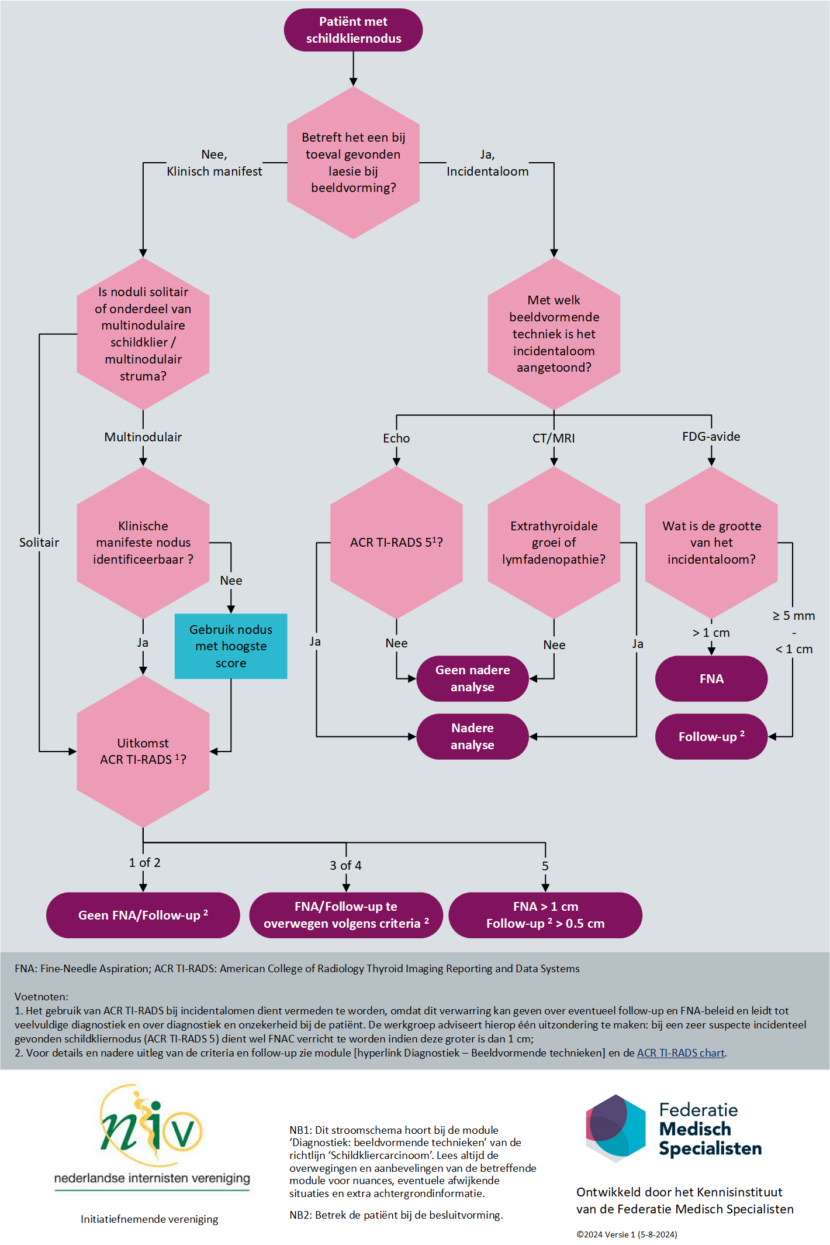
Diagnostiek
Flowchart
De vier aanbevelingen zijn gedeeltelijk samengevat
in de flowchart Diagnostiek.
Daarnaast is er een voorbeeld weergegeven van een
ACR TI-RADS verslag.
(autonome toxische noduli vallen hier niet onder).

Slide 16
Diagnostiek
Flowchart
Notes:
Mocht er interesse zijn om de flowchart in meer detail te delen. Deze staan nu nog op verbergen

Slide 17
Diagnostiek
Flowchart
Diagnostiek bij incidentaloom
Notes:
Mocht er interesse zijn om de flowchart in meer detail te delen

Slide 18
Diagnostiek
Flowchart
Diagnostiek bij klinisch manifeste nodus
Notes:
Mocht er interesse zijn om de flowchart in meer detail te delen

Slide 19
Risicostratificatie
Uitgangsvraag
Hoe classificeer je patiënten voor en na initiële behandeling?
Aanbeveling 1
Bepaal de initiële risicostratificatie voor gedifferentieerd schildklierkanker gerelateerde ziekte specifieke sterfte en risico op recidief of persisterende ziekte, o.b.v. de prognostische indicatoren vastgesteld vooraf en/of direct na de primaire behandeling, inclusief onder andere TNM-classificatie, het chirurgische en pathologische rapport, de resultaten van serum thyreoglobuline en thyreoglobuline antistoffen metingen, en echografie van de hals verkregen voor de operatie.
Notes:
Rationale van de aanbeveling:
Aanbeveling 1
Er zijn aanwijzingen dat toepassing van TNM-classificatie volgens de AJCC/UICC 8ste editie van 2016 de ziekte specifieke overleving beter kan voorspellen dan de eerdere edities en dan het risicoclassificatiesysteem gebruikt in de landelijke richtlijn Schildkliercarcinoom van 2015. Er zijn ook aanwijzingen dat een initiële risicostratificatie op basis van klinische prognostische factoren het risico op een recidief van de ziekte kan voorspellen en gebruikt kan worden om de uitgebreidheid van de primaire behandeling te bepalen.

Slide 20
Risicostratificatie
Uitgangsvraag
Hoe classificeer je patiënten voor en na initiële behandeling?
Aanbeveling 2
Houd de volgende indeling t.a.v. initiële risicostratificatie aan op basis van de prognostische indicatoren vastgesteld vooraf en/of direct na de primaire behandeling, zie volgende dia’s:
    Noot: Noninvasive follicular thyroid neoplasm with papillary-like nuclear features (NIFTP), schildkliertumoren van onzekere maligne potentie en hyaliniserende trabeculaire tumoren behoren volgens de nieuwe 2022 WHO-classificatie tot de laag risico folliculaire neoplasmata en niet meer tot de maligne schildkliertumoren.
Notes:
Rationale van de aanbeveling:
Aanbeveling 2
Deze risicostratificatie beschreven in de ATA richtlijn van 2015 is gereviseerd en verfijnd op basis van de meest recente literatuur en aangepast overgenomen in de meer recente ESMO-richtlijn van 2019 (Filetti, 2019). Het aannemen van een risicoclassificatie die overeenkomt met het breder Europees toegepaste risicoclassificatiesysteem kan zorgen voor meer uniforme zorg voor de patiënten met schildkliercarcinoom. Het NIFTP werd in de ESMO-richtlijn ook meegenomen in dit classificatiesysteem met een inschatting van het risico op recidief van 1-2%. Echter de NIFTP, de schildkliertumoren van onzekere maligne potentie en de hyaliniserende trabeculaire tumoren behoren volgens de nieuwe 2022 WHO classificatie tot de laag risico folliculaire neoplasmata en niet meer tot de maligne schildkliertumoren en om die reden werden deze achterwege gelaten.

Slide 21
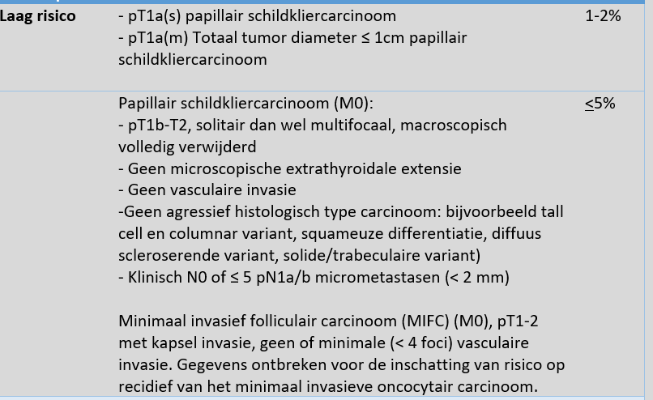
Risicostratificatie
Aanbeveling 2
Risico op recidief ziekte:
Laag risico
Notes:
Rationale van de aanbeveling:
Aanbeveling 2
Deze risicostratificatie beschreven in de ATA richtlijn van 2015 is gereviseerd en verfijnd op basis van de meest recente literatuur en aangepast overgenomen in de meer recente ESMO-richtlijn van 2019 (Filetti, 2019). Het aannemen van een risicoclassificatie die overeenkomt met het breder Europees toegepaste risicoclassificatiesysteem kan zorgen voor meer uniforme zorg voor de patiënten met schildkliercarcinoom. Het NIFTP werd in de ESMO-richtlijn ook meegenomen in dit classificatiesysteem met een inschatting van het risico op recidief van 1-2%. Echter de NIFTP, de schildkliertumoren van onzekere maligne potentie en de hyaliniserende trabeculaire tumoren behoren volgens de nieuwe 2022 WHO classificatie tot de laag risico folliculaire neoplasmata en niet meer tot de maligne schildkliertumoren en om die reden werden deze achterwege gelaten.

Slide 22
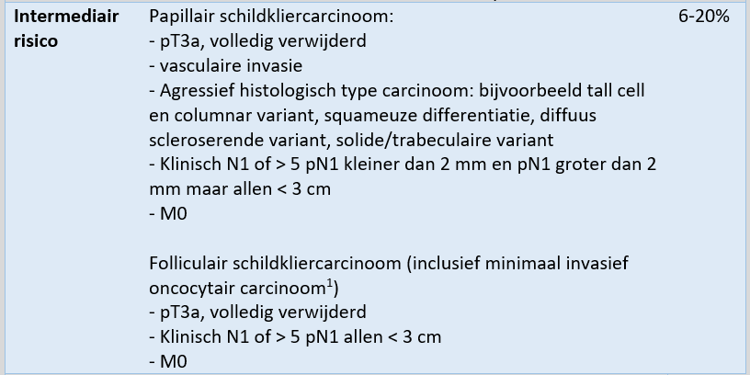
Risicostratificatie
Aanbeveling 2
Risico op recidief ziekte:
Intermediair risico
¹ Gegevens ontbreken voor de inschatting van risico op recidief van de minimaal invasieve oncocytair carcinoom.
Notes:
Rationale van de aanbeveling:
Aanbeveling 2
Deze risicostratificatie beschreven in de ATA richtlijn van 2015 is gereviseerd en verfijnd op basis van de meest recente literatuur en aangepast overgenomen in de meer recente ESMO-richtlijn van 2019 (Filetti, 2019). Het aannemen van een risicoclassificatie die overeenkomt met het breder Europees toegepaste risicoclassificatiesysteem kan zorgen voor meer uniforme zorg voor de patiënten met schildkliercarcinoom. Het NIFTP werd in de ESMO-richtlijn ook meegenomen in dit classificatiesysteem met een inschatting van het risico op recidief van 1-2%. Echter de NIFTP, de schildkliertumoren van onzekere maligne potentie en de hyaliniserende trabeculaire tumoren behoren volgens de nieuwe 2022 WHO classificatie tot de laag risico folliculaire neoplasmata en niet meer tot de maligne schildkliertumoren en om die reden werden deze achterwege gelaten.

Slide 23
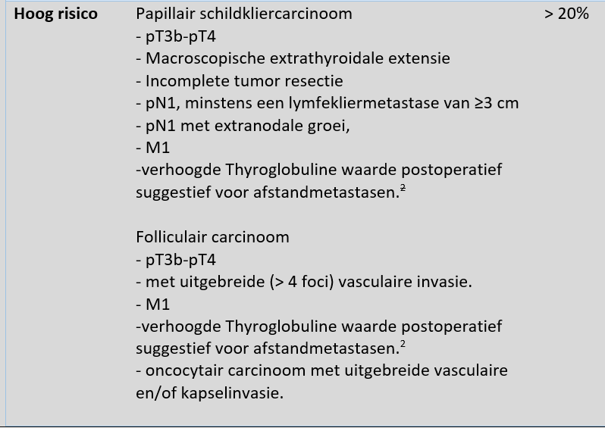
Risicostratificatie
Aanbeveling 2
Risico op recidief ziekte:
Hoog risico
² Specifieke afkapwaarde niet vastgesteld in de literatuur.
Notes:
Rationale van de aanbeveling:
Aanbeveling 2
Deze risicostratificatie beschreven in de ATA richtlijn van 2015 is gereviseerd en verfijnd op basis van de meest recente literatuur en aangepast overgenomen in de meer recente ESMO-richtlijn van 2019 (Filetti, 2019). Het aannemen van een risicoclassificatie die overeenkomt met het breder Europees toegepaste risicoclassificatiesysteem kan zorgen voor meer uniforme zorg voor de patiënten met schildkliercarcinoom. Het NIFTP werd in de ESMO-richtlijn ook meegenomen in dit classificatiesysteem met een inschatting van het risico op recidief van 1-2%. Echter de NIFTP, de schildkliertumoren van onzekere maligne potentie en de hyaliniserende trabeculaire tumoren behoren volgens de nieuwe 2022 WHO classificatie tot de laag risico folliculaire neoplasmata en niet meer tot de maligne schildkliertumoren en om die reden werden deze achterwege gelaten.

Slide 24
Risicostratificatie
Uitgangsvraag
Hoe classificeer je patiënten voor en na initiële behandeling?
Aanbeveling 3
Evalueer in iedere geval na een jaar follow-up de respons op de primaire behandeling en stel op basis hiervan de uitgestelde risicostratificatie vast:
Notes:
Rationale van de aanbeveling:
Aanbeveling 3
Er zijn aanwijzingen dat een herstadiëring (ook uitgestelde risicoclassificatie genoemd) binnen 1-2 jaar na de primaire behandeling, waarbij rekening wordt gehouden met het resultaat van deze primaire behandeling, behulpzaam is bij het inschatten van het risico op recidief en gebruikt kan worden voor een gepersonaliseerd follow-up advies. Belangrijke aanvullende onderzoeken bij het vaststellen van de ziektestatus ongeveer 1 jaar na de primaire behandeling zijn de bepaling van Tg (gestimuleerd of ongestimuleerd) en de echografie van de hals. Bij gebruik van hoog sensitieve assays (detectie grens <0,2 ng/ml (dit betreft de functionele sensitiviteit)) kan de TSH-stimulatie achterwege worden gelaten. Aangezien in Nederland niet alle laboratoria gebruik maken van de hoog sensitieve assays, wordt het (eenmalig) bepalen van (met rhTSH) gestimuleerd Tg als een valide optie gezien waarop de respons op de primaire behandeling kan worden vastgesteld. In oog nemend de kosteneffectiviteit en de belasting voor de patiënten heeft de werkgroep een duidelijke voorkeur voor het meten van Tg met een hoog sensitieve assay bij patiënten met schildkliercarcinoom. Bij patiënten die slechts een HT hebben ondergaan zijn geen betrouwbare afkapwaarden gedefinieerd om remissie vast te stellen. Voor deze patiënten is het verrichten van een echografie van de hals een waardevol onderzoek voor de follow-up. De ESMO richtlijn suggereert naast de negatieve beeldvorming verschillende afkapwaarde van Tg om de uitstekende, biochemisch onvoldoende en inconclusieve responses te definiëren bij patiënten die uitsluitend een totale thyreoïdectomie hebben ondergaan zonder behandeling met radioactief jodium. Zo wordt een Tg ongestimuleerd < 0,2 ng/ml (0,3 pmol/L), en Tg-antistoffen niet interfererend om het uitstekend respons te definiëren. Een biochemisch onvoldoende respons wordt bij deze patiënten door ESMO gedefinieerd als negatieve beeldvorming en Tg ongestimuleerd ≥ 5 ng/ml (7,5 pmol/L) of stijgende Tg waarden onder dezelfde TSH-waarden, of stijgende Tg-antistoffen. Een inconclusief respons wordt gedefinieerd als aspecifieke afwijkingen bij beeldvorming, of Tg ongestimuleerd 0,2-5 ng/ml (0,3-7,5 pmol/L), of Tg-antistoffen stabiel of dalende in combinatie met negatieve beeldvorming. Gezien de zeer onzekere waarde van het Tg-gehalte in deze situatie, worden deze afkapwaarden niet specifiek aanbevolen in deze richtlijn. Het meten van een ongestimuleerd Tg ongeveer 4 weken postoperatief kan in de praktijk informatief zijn voor het inschatten van het volume van het resterende schildklierweefsel. Een hoog ongestimuleerd Tg kan wijzen op aanwezigheid van gemetastaseerde ziekte. Dit kan bruikbaar zijn bij de patiënten met minimaal invasief folliculair schildkliercarcinoom die vaker hematogeen metastaseren, hoewel het voorkomen van afstandsmetastasen bij deze patiënten zeer zeldzaam blijft. Ook hiervoor geldt dat er geen specifieke en betrouwbare afkapwaarden voor de Tg kunnen worden genoemd.

Slide 25
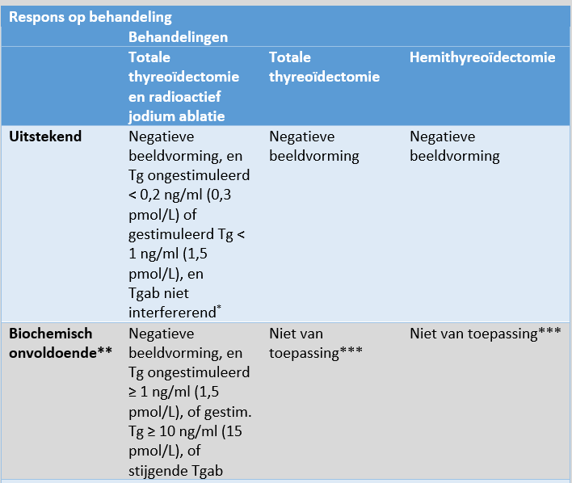
Risicostratificatie
Aanbeveling 3
*Bij gebruik van hypersensitieve Tg assays
(detectie grens <0,2 ng/ml) kan de TSH-stimulatie
achterwege worden gelaten.
**er is sprake van Tg assay (standaardisatie)verschillen,
zie module Follow-up – Thyreoglobuline bepaling.
*** Dit kan niet worden gedefinieerd aangezien er betrouwbare
Tg afkapwaarden om remissie vast te stellen ontbreken.
Notes:
Rationale van de aanbeveling:
Aanbeveling 3
Er zijn aanwijzingen dat een herstadiëring (ook uitgestelde risicoclassificatie genoemd) binnen 1-2 jaar na de primaire behandeling, waarbij rekening wordt gehouden met het resultaat van deze primaire behandeling, behulpzaam is bij het inschatten van het risico op recidief en gebruikt kan worden voor een gepersonaliseerd follow-up advies. Belangrijke aanvullende onderzoeken bij het vaststellen van de ziektestatus ongeveer 1 jaar na de primaire behandeling zijn de bepaling van Tg (gestimuleerd of ongestimuleerd) en de echografie van de hals. Bij gebruik van hoog sensitieve assays (detectie grens <0,2 ng/ml (dit betreft de functionele sensitiviteit)) kan de TSH-stimulatie achterwege worden gelaten. Aangezien in Nederland niet alle laboratoria gebruik maken van de hoog sensitieve assays, wordt het (eenmalig) bepalen van (met rhTSH) gestimuleerd Tg als een valide optie gezien waarop de respons op de primaire behandeling kan worden vastgesteld. In oog nemend de kosteneffectiviteit en de belasting voor de patiënten heeft de werkgroep een duidelijke voorkeur voor het meten van Tg met een hoog sensitieve assay bij patiënten met schildkliercarcinoom. Bij patiënten die slechts een HT hebben ondergaan zijn geen betrouwbare afkapwaarden gedefinieerd om remissie vast te stellen. Voor deze patiënten is het verrichten van een echografie van de hals een waardevol onderzoek voor de follow-up. De ESMO richtlijn suggereert naast de negatieve beeldvorming verschillende afkapwaarde van Tg om de uitstekende, biochemisch onvoldoende en inconclusieve responses te definiëren bij patiënten die uitsluitend een totale thyreoïdectomie hebben ondergaan zonder behandeling met radioactief jodium. Zo wordt een Tg ongestimuleerd < 0,2 ng/ml (0,3 pmol/L), en Tg-antistoffen niet interfererend om het uitstekend respons te definiëren. Een biochemisch onvoldoende respons wordt bij deze patiënten door ESMO gedefinieerd als negatieve beeldvorming en Tg ongestimuleerd ≥ 5 ng/ml (7,5 pmol/L) of stijgende Tg waarden onder dezelfde TSH-waarden, of stijgende Tg-antistoffen. Een inconclusief respons wordt gedefinieerd als aspecifieke afwijkingen bij beeldvorming, of Tg ongestimuleerd 0,2-5 ng/ml (0,3-7,5 pmol/L), of Tg-antistoffen stabiel of dalende in combinatie met negatieve beeldvorming. Gezien de zeer onzekere waarde van het Tg-gehalte in deze situatie, worden deze afkapwaarden niet specifiek aanbevolen in deze richtlijn. Het meten van een ongestimuleerd Tg ongeveer 4 weken postoperatief kan in de praktijk informatief zijn voor het inschatten van het volume van het resterende schildklierweefsel. Een hoog ongestimuleerd Tg kan wijzen op aanwezigheid van gemetastaseerde ziekte. Dit kan bruikbaar zijn bij de patiënten met minimaal invasief folliculair schildkliercarcinoom die vaker hematogeen metastaseren, hoewel het voorkomen van afstandsmetastasen bij deze patiënten zeer zeldzaam blijft. Ook hiervoor geldt dat er geen specifieke en betrouwbare afkapwaarden voor de Tg kunnen worden genoemd.

Slide 26
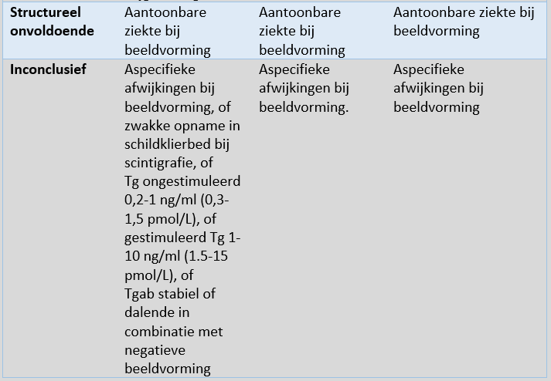
Risicostratificatie
Aanbeveling 3
Notes:
Rationale van de aanbeveling:
Aanbeveling 3
Er zijn aanwijzingen dat een herstadiëring (ook uitgestelde risicoclassificatie genoemd) binnen 1-2 jaar na de primaire behandeling, waarbij rekening wordt gehouden met het resultaat van deze primaire behandeling, behulpzaam is bij het inschatten van het risico op recidief en gebruikt kan worden voor een gepersonaliseerd follow-up advies. Belangrijke aanvullende onderzoeken bij het vaststellen van de ziektestatus ongeveer 1 jaar na de primaire behandeling zijn de bepaling van Tg (gestimuleerd of ongestimuleerd) en de echografie van de hals. Bij gebruik van hoog sensitieve assays (detectie grens <0,2 ng/ml (dit betreft de functionele sensitiviteit)) kan de TSH-stimulatie achterwege worden gelaten. Aangezien in Nederland niet alle laboratoria gebruik maken van de hoog sensitieve assays, wordt het (eenmalig) bepalen van (met rhTSH) gestimuleerd Tg als een valide optie gezien waarop de respons op de primaire behandeling kan worden vastgesteld. In oog nemend de kosteneffectiviteit en de belasting voor de patiënten heeft de werkgroep een duidelijke voorkeur voor het meten van Tg met een hoog sensitieve assay bij patiënten met schildkliercarcinoom. Bij patiënten die slechts een HT hebben ondergaan zijn geen betrouwbare afkapwaarden gedefinieerd om remissie vast te stellen. Voor deze patiënten is het verrichten van een echografie van de hals een waardevol onderzoek voor de follow-up. De ESMO richtlijn suggereert naast de negatieve beeldvorming verschillende afkapwaarde van Tg om de uitstekende, biochemisch onvoldoende en inconclusieve responses te definiëren bij patiënten die uitsluitend een totale thyreoïdectomie hebben ondergaan zonder behandeling met radioactief jodium. Zo wordt een Tg ongestimuleerd < 0,2 ng/ml (0,3 pmol/L), en Tg-antistoffen niet interfererend om het uitstekend respons te definiëren. Een biochemisch onvoldoende respons wordt bij deze patiënten door ESMO gedefinieerd als negatieve beeldvorming en Tg ongestimuleerd ≥ 5 ng/ml (7,5 pmol/L) of stijgende Tg waarden onder dezelfde TSH-waarden, of stijgende Tg-antistoffen. Een inconclusief respons wordt gedefinieerd als aspecifieke afwijkingen bij beeldvorming, of Tg ongestimuleerd 0,2-5 ng/ml (0,3-7,5 pmol/L), of Tg-antistoffen stabiel of dalende in combinatie met negatieve beeldvorming. Gezien de zeer onzekere waarde van het Tg-gehalte in deze situatie, worden deze afkapwaarden niet specifiek aanbevolen in deze richtlijn. Het meten van een ongestimuleerd Tg ongeveer 4 weken postoperatief kan in de praktijk informatief zijn voor het inschatten van het volume van het resterende schildklierweefsel. Een hoog ongestimuleerd Tg kan wijzen op aanwezigheid van gemetastaseerde ziekte. Dit kan bruikbaar zijn bij de patiënten met minimaal invasief folliculair schildkliercarcinoom die vaker hematogeen metastaseren, hoewel het voorkomen van afstandsmetastasen bij deze patiënten zeer zeldzaam blijft. Ook hiervoor geldt dat er geen specifieke en betrouwbare afkapwaarden voor de Tg kunnen worden genoemd.

Slide 27
Pathologie
Module: Cytologie
Uitgangsvraag
Op welke manier dient bij patiënten met verdenking op schildkliercarcinoom het cytologisch onderzoek plaats te vinden en te worden beoordeeld?
Aanbeveling
Voer de FNA echogeleid uit door een ervaren deskundige.
Voer de cytologische beoordeling door een deskundig patholoog uit met ervaring uit.
Verslaglegging gebeurt volgens het Bethesda-systeem (2010). Beleid bij noduli zonder zwaarwegende mechanische of cosmetische bezwaren:
  Bethesda I: Herhaal FNA. Tweede keer wederom Bethesda I bespreek multidisciplinair het beleid waarbij de kliniek, echografische kenmerken en afweging van de patiënt meegenomen worden.
  Bethesda II: Geen behandeling geïndiceerd.
  → Vervolg op volgende dia
Notes:
Rationale van de aanbeveling:
Bij patiënten met een schildkliernodus is het uitvoeren van een FNAC echogeleid het meest betrouwbaar en effectief. Verslaglegging vindt plaats volgens het Bethesda-systeem. Deze aanbevelingen betreffen de FNAC bij alle soorten schildkliernoduli.

Slide 28
Pathologie
Module: Cytologie
Aanbeveling (vervolg)
  Bethesda III: Herhaal de FNA.
Als bij tweede FNA Bethesda II: Alleen bij groei opgemerkt door de patiënt verdere diagnostiek.
Als bij tweede FNA Bethesda III: Overweeg om in het multidisciplinair overleg te bespreken om diagnostisch beleid dan wel behandeling en/of verdere follow-up te bepalen.
Overweeg:
    FDG-PET-CT (in niet oncocytaire noduli). Bij FDG negatieve nodus geen operatie indicatie, follow-up echo ter beoordeling van groei van 12-24 maanden. Bij FDG-positieve nodus diagnostische hemithyreoïdectomie.
    Moleculaire diagnostiek, zie module Pathologie -moleculaire diagnostiek.
    Diagnostische hemithyreoïdectomie.
    Follow-up maximaal voor 5 jaar (afhankelijk van klinische karakteristieken patiënt)
      Als bij tweede FNA Bethesda IV/V/VI: Operatie (zie volgende dia’s).
      → Vervolg op volgende dia
Notes:
Rationale van de aanbeveling:
Bij patiënten met een schildkliernodus is het uitvoeren van een FNAC echogeleid het meest betrouwbaar en effectief. Verslaglegging vindt plaats volgens het Bethesda-systeem. Deze aanbevelingen betreffen de FNAC bij alle soorten schildkliernoduli.

Slide 29
Pathologie
Module: Cytologie
Aanbeveling (vervolg)
  Bethesda IV: Bespreek in het multidisciplinair overleg om diagnostisch beleid dan wel behandeling te bepalen.
  Overweeg:
    FDG-PET-CT (in niet oncocytaire noduli).
    Bij FDG-negatieve nodus geen operatie-indicatie follow-up echo ter beoordeling van groei van 12-24 maanden.
    Bij FDG-positieve nodus diagnostische hemithyreoïdectomie
    Diagnostische hemithyreoïdectomie.
  Bethesda V: (hemi) thyreoïdectomie (overweeg moleculaire diagnostiek voorafgaand aan de operatie zie module moleculaire diagnostiek). De uitgebreidheid van de operatie is afhankelijk onder andere de grootte, echografische kenmerken, patiënten karakteristieken en eventuele verrichtte moleculaire diagnostiek.
  Bethesda VI: (hemi) thyreoïdectomie (de uitgebreidheid van de operatie is afhankelijk onder andere de grootte, echografische kenmerken, patiënten karakteristieken), zie module Behandeling - chirurgische behandeling.
  → Vervolg op volgende dia
Notes:
Rationale van de aanbeveling:
Bij patiënten met een schildkliernodus is het uitvoeren van een FNAC echogeleid het meest betrouwbaar en effectief. Verslaglegging vindt plaats volgens het Bethesda-systeem. Deze aanbevelingen betreffen de FNAC bij alle soorten schildkliernoduli.

Slide 30
Pathologie
Module: Cytologie
Aanbeveling (vervolg)
Gebruik de managementsuggesties uit de Bethesda-classificatie als leidraad in het multidisciplinair overleg tevens moet de patiënten karakteristieken, echografische kenmerken en voorkeuren van de patiënt meegenomen worden in de bepaling van het beleid.
Overweeg immunocytochemisch onderzoek voor eventuele differentiatie met een medullair schildkliercarcinoom, of bij verdenking lymfoom of metastase van elders.
Voer immuunhistochemisch onderzoek bij voorkeur uit op ingeblokt materiaal.
Notes:
Rationale van de aanbeveling:
Bij patiënten met een schildkliernodus is het uitvoeren van een FNAC echogeleid het meest betrouwbaar en effectief. Verslaglegging vindt plaats volgens het Bethesda-systeem. Deze aanbevelingen betreffen de FNAC bij alle soorten schildkliernoduli.

Slide 31
Pathologie
Module: Histologie
Uitgangsvraag
Welke criteria dienen opgenomen te worden in de pathologie verslaglegging bij schildklierresecties?
Aanbeveling
Voer de verslaglegging van schildklierresecties uit door gebruik te maken van een standaardverslag/minimum dataset.
Vermeld de volgende criteria:
  Aard ingreep (totale-, subtotale-, hemithyreoïdectomie),
  plaats tumor,
  indien van toepassing lymklierdissectie (links, rechts, centraal, level’s)
  Tumortype WHO 2022 (subtyperen),
  Grootste diameter tumor in mm.
  Diameter grootste nodus bij multifocaliteit.
  Kapsel invasie? Zo ja: minimaal/focaal of uitgebreid?
  → Vervolg op volgende dia
Notes:
Deze aanbeveling heeft geen rationale

Slide 32
Pathologie
Module: Histologie
Aanbeveling (vervolg)
  Angio-invasie in kapselvaten?
  Zo ja, hoeveel vaten?
  Uitbreiding buiten de schildklier?
  Zo ja: minimaal of extensive?
  Resectieranden vrij?
  Tumor multifocaliteit of meerdere lokalisaties klonaal niet verwante tumoren, zie module TNM-classificatie en pTNM (8th edition 2020).
  Belangrijke pathologie buiten het schildkliercarcinoom (adenoom, hyperplasie, thyreoïditis) Aantal, aspect en lokalisatie van bijschildklier(en) indien aanwezig
  Aantal lymfeklieren en lymfeklier status (uitgesplitst in regio VI en in de ipsi- en contralaterale laterale halsklieren), indien van toepassing.
  Indien metastase: afmeting van de grootste metastase en eventuele aanwezigheid van extranodale uitbreiding.
  Aantal, aspect en lokalisatie van bijschildklier(en) indien aanwezig.
Notes:
Deze aanbeveling heeft geen rationale

Slide 33
Pathologie
Module: Vriescoupe-onderzoek
Uitgangsvraag
Wat is de rol van een peroperatieve vriescoupe bij patiënten met een (verdenking op) schildkliercarcinoom en bij verdenking op lymfekliermetastasen in regio VI?
Aanbeveling 1
Overweeg een peroperatieve vriescoupe te verrichten bij patiënten met een verdenking papillair schildkliercarcinoom (FNA een Bethesda V) en de afweging gemaakt moet worden om een hemithyreoïdectomie uit te breiden naar een totale thyreoïdectomie.
Overweeg peroperatief een vriescoupe te verrichten bij een sterke verdenking op lymfkliermetastasen indien de uitkomst van de vriescoupe aanleiding geeft de operatieve strategie te wijzigen.
Notes:
Rationale van de aanbeveling:
Aanbeveling 1
De rol van een peroperatieve vriescoupe is beperkt. Het heeft de voorkeur om bij een verdenking papillair schildkliercarcinoom (FNAC een Bethesda V) preoperatief moleculaire diagnostiek te verrichten. Als dit niet mogelijk is, of niet conclusief bestaat er de mogelijkheid om per operatief een vriescoupe te verrichten mits dit de uitgebreidheid van de operatie beïnvloed dus als de laesie groter is dan 4 cm. Bij peroperatief klinisch gevonden en met vriescoupe bewezen lymfekliermetastasen kan de initiële risico classificatie veranderen, waardoor patiënt niet meer in aanmerking komt voor een de-escalerende behandeling van een laag risico schildklier carcinoom.

Slide 34
Pathologie
Module: Vriescoupe-onderzoek
Uitgangsvraag
Wat is de rol van een peroperatieve vriescoupe bij patiënten met een (verdenking op) schildkliercarcinoom en bij verdenking op lymfekliermetastasen in regio VI?
Aanbeveling 2
Zie af van een vriescoupe bij een verdenking op een folliculaire schildklierneoplasie of een oncocytair neoplasma.
Notes:
Rationale van de aanbeveling:
Aanbeveling 2
Goed gedifferentieerd folliculair schildkliercarcinoom en folliculair adenoom zijn cytologisch niet te onderscheiden. Bij deze laesies kan invasie alleen worden aangetoond of uitgesloten door uitgebreid onderzoek van de tumor/kapsel relatie op paraffine materiaal. Dus als er sprake is van een Bethesda IV is per operatief vriescoupe-onderzoek niet zinvol. (4)

Slide 35
Pathologie
Module: Moleculaire diagnostiek
Uitgangsvraag
Wat is de rol van moleculaire diagnostiek bij patiënten met schildklierlaesies?
Aanbeveling
Voer moleculaire diagnostiek uit na overleg in een MDO en mits dit beleid (operatie versus follow-up), dan wel behandelconsequenties (hemi- versus totale thyreoïdectomie) heeft (zie module Pathologie - Cytologie Bethesda III, V en moeilijk beoordeelbare neoplasieën). Tevens kan moleculaire diagnostiek aanvullende informatie geven in de-escalatiestrategieën.
Notes:
Rationale van de aanbeveling:
Overweeg moleculaire diagnostiek uit te voeren in specifieke situaties waarbij die beleid- en of behandelconsequenties heeft.

Slide 36
Pathologie
Module: Protocollaire verslaglegging PALGA
Uitgangsvraag
Deze module bevat geen uitgangsvraag.
Zie hieronder de link naar de landelijke protocollen histologie gerelateerd aan schildkliernoduli:
  Schildkliercarcinoom: 120_schildkliercarcinoom.pdf (palga.nl)
  Schildklierpunctie: 480_schildklierpunctie.pdf (palga.nl)
Notes:
Rationale van de aanbeveling:
nvt

Slide 37
Behandeling
Module: Chirurgische behandeling - laag risico en ≤ 1 cm
Uitgangsvraag
Welke chirurgische behandelstrategie is van toepassing op patiënten met een “laag risico” schildkliercarcinoom ≤ 1 cm?
Aanbeveling
Bij een unifocaal papillair schildkliercarcinoom ≤ 1 cm of een unilateraal multifocaal papillair schildkliercarcinoom met een totale tumordiameter ≤ 1 cm zonder lymfekliermetastasen volstaat een hemithyreoïdectomie als behandeling.
Overweeg een expectatief beleid met echografische follow-up (“actieve surveillance”) als een alternatieve behandelstrategie bij patiënten met een unifocaal papillair schildkliercarcinoom ≤ 1 cm en het multifocaal papillair schildkliercarcinoom met een totale tumor diameter ≤ 1 cm zonder lymfekliermetastasen na shared decision making.
Notes:
Rationale van de aanbeveling:
De aanbeveling heeft geen rationale

Slide 38
Behandeling
Module: Chirurgische behandeling - laag risico en > 1 cm en ≤ 4 cm
Uitgangsvraag
Welke chirurgische behandelstrategie is van toepassing op patiënten met een “laag risico” schildkliercarcinoom >1 en ≤ 4 cm.
Aanbeveling 1
Bij een patiënt met een tumor die voldoet aan alle criteria voor laag risico tumoren zoals beschreven in de module Risicostratificatie en een afmeting heeft van > 1 cm en ≤ 4 cm kan een hemithyreoïdectomie als behandeling gevolgd door follow-up overwogen worden. Neem hierbij de factoren zoals beschreven in Tabel 1 en 2 in ogenschouw. Neem het definitieve besluit over de behandeling van patiënten met een laag risico tumor van > 1 cm en ≤ 4 cm pas nadat het postoperatieve histologisch onderzoek van de primaire tumor heeft plaatsgevonden.
Betrek de patiënt bij de besluitvorming en pas de algemene principes van adequaat gedeelde besluitvorming toe.
Notes:
Rationale van de aanbeveling:
Aanbeveling 1
In de literatuur wordt de patiëntenpopulatie die in aanmerking komt voor de behandelingskeuze TT vs. HT vaak gedefinieerd op basis van de afmeting van de tumor (tussen 1-4 cm). Andere klinische en histologische kenmerken die gebruikt worden om het laag risico te definiëren zijn vaak niet of onvoldoende gedefinieerd. Om de behandelingskeuze te kunnen maken voor deze patiënten is het essentieel dat al deze factoren meegewogen worden. Een hoge kwaliteit preoperatieve echografie van de hals kan informeren over een deel van deze factoren (zoals aanwezigheid van cervicale lymfkliermetastasen en/of extrathyreoidale extensie).
Om in aanmerking te komen voor een HT als optie voor definitieve behandeling voor een laag risico >1 en < 4 cm schildkliercarcinoom, dient aan alle criteria te voldoen die bij de definitie van laag risico (zie module Risicostratificatie) horen. Aangezien een deel van deze criteria alleen maar peroperatief of bij histologisch onderzoek vastgesteld kunnen worden, bestaat er een kans dat de patiënt na een initieel besluit tot HT alsnog een rest-thyreoïdectomie moet krijgen. In de literatuur, inclusief in een Nederlandse serie, blijkt dat bij 20-50% van de patiënten het geval te zijn. De patiënten dienen wel hierover geïnformeerd te worden vooraf aan de initiële operatie. Gezien het feit dat de Nederlandse schildkliercarcinoom populatie relatief meer patiënten betreft met meer uitgebreide ziekte (zoals cervicale lymfkliermetastasen) bij presentatie, inclusief in de categorie van patiënten met kleine tumoren, als gevolg van terughoudendheid in diagnostiek van klinisch niet relevante schildkliernoduli, is de verwachting dat een de-escalerend chirurgisch beleid minder vaak van toepassing kan zijn dan internationaal. In Nederland worden de klinisch relevante tumoren al in een diagnostische fase voorgesorteerd. Desalniettemin blijven de twee behandelopties ook in Nederland van toepassing voor de patiënten die aan alle genoemde voorwaarden voldoen. Omdat de toepassing van een de-escalerend beleid relatief nieuw is en nog niet uitgebreid geïmplementeerd is in Nederland, is de werkgroep van mening dat het definitieve besluit over de behandeling bij voorkeur besproken wordt in een MDO met een centrum die expertise heeft met de-escalatie beleid, zoals een level 1 ziekenhuis.

Slide 39
Behandeling
Module: Chirurgische behandeling - laag risico en > 1 cm en ≤ 4 cm
Uitgangsvraag
Welke chirurgische behandelstrategie is van toepassing op patiënten met een “laag risico” schildkliercarcinoom >1 en ≤ 4 cm.
Aanbeveling 2
Voer een hoge kwaliteit echografie uit bij alle patiënten die in aanmerking komen voor de behandelingskeuze tussen een totale thyreoïdectomie en een hemithyreoïdectomie. Dit dient om de aanwezigheid van cervicale lymfkliermetastasen en eventuele macroscopische extrathyreoidale extensie van de tumor uit te sluiten, zie module organisatie van zorg. Bovendien moet deze echografie worden uitgevoerd, indien deze niet eerder is gedaan, wanneer er een beslissing moet genomen worden over een rest-thyreoïdectomie na een initiële hemithyreoïdectomie.
Verricht bij echografisch suspecte lymfklieren en/of noduli in de contralaterale schildklierkwab een cytologische punctie ter uitsluiten van maligniteit.
Gebruik als leidraad de indicaties zoals in de modules Diagnostiek zijn beschreven.
Notes:
Rationale van de aanbeveling:
Aanbeveling 2
Voor het vaststellen of een patiënt met een tumor tussen 1-4 cm in aanmerking kan komen voor de behandelingskeuze TT vs. HT is het nodig om preoperatief de uitgebreidheid van de tumor vast te stellen (extrathyreoidale extensie, mogelijke multifocaliteit) en cervicale lymfkliermetastasen uit te sluiten. Indien bij de patiënt het schildkliercarcinoom is vastgesteld als toevalsbevinding bij een schildklieroperatie voor een andere indicatie en de echografie van de hals (inclusief het beoordelen van de cervicale lymfklieren) niet heeft plaats gevonden, dient deze alsnog plaats te vinden voordat de behandelingskeuze besproken wordt met de patiënt.
Multifocaliteit komt relatief vaak voor bij het schildkliercarcinoom, met bilaterale multifocaliteit vaker voorkomend bij multifocale ipsilaterale ziekte. Bij contralaterale noduli vastgesteld preoperatief middels echografie die suspect zijn voor maligniteit dient zo nodig een maligniteit uitgesloten te worden door middel van een FNA. Noduli met niet-suspecte kenmerken kunnen echografisch vervolgd worden.

Slide 40
Behandeling
Module: Chirurgische behandeling - laag risico en > 1 cm en ≤ 4 cm
Uitgangsvraag
Welke chirurgische behandelstrategie is van toepassing op patiënten met een “laag risico” schildkliercarcinoom >1 en ≤ 4 cm.
Aanbeveling 3
Betrek bij het maken van de behandelingskeuze de klinische en demografische factoren, de voorkeuren van de patiënt en de beschikbaarheid van hoge kwaliteit echografie voor de preoperatieve evaluatie en voor de follow-up. Overweeg hierbij om gebruik te maken van een keuzehulp.
Notes:
Rationale van de aanbeveling:
Aanbeveling 3
De prognose van patiënten met een laag risico gedifferentieerd schildkliercarcinoom is uitstekend. De patiënten hebben een zeer lange ziekte specifieke overleving en een lage kans op recidief na volledige resectie van de tumor. Er zijn aanwijzingen in de literatuur dat deze uitkomstmaten vergelijkbaar zijn bij de patiënten die een uitgebreide primaire behandeling middels een TT en bij de patiënten die een minder uitgebreide operatie hebben ondergaan, in de vorm van een HT. Daarentegen zijn de risico’s op complicaties hoger bij de meer uitgebreide operatie en de patiënten die een TT ondergaan moeten levenslang schildklierhormoon substitutie krijgen. Blijvende hypothyreoïdie waarvoor substitutietherapie noodzakelijk is wordt echter ook gerapporteerd bij ongeveer 29,9% (24,6-35,2%) van patiënten na HT in een recente meta-analyse (Li, 2021). Er zijn geen aanwijzingen dat de uitgebreidheid van de operatie een blijvend effect heeft op de lange termijn kwaliteit van leven. Of binnen de groep van patiënten met 1-4 cm grote klassieke papillaire schildkliercarcinomen een subgroep met grotere tumoren (tussen 2-4 cm) een OS-voordeel heeft bij een TT (gevolgd door ¹³¹I behandeling) blijft controversieel. De TT wordt in de praktijk gevolgd door een behandeling met ¹³¹I voor ablatie van de resten (normaal) schildklierweefsel. Er zijn geen aanwijzingen in de literatuur dat deze ablatieve behandeling bijdraagt aan de oncologische uitkomsten van de laag risico patiënten. In de literatuur wordt in de grote retrospectieve studies geen onderscheid gemaakt tussen het toedienen van ablatieve behandeling en de adjuvante ¹³¹I behandeling bij de patiënten met 1-4 cm tumoren. De ablatieve behandeling kan echter wel zorgen voor een niet aantoonbaar Tg waardoor deze gebruikt kan worden als tumormarker in de follow-up. Voor oncologische eindpunten is een TT alleen maar van toepassing als deze gevolgd wordt door een behandeling met ¹³¹I. De bewijslast van de literatuur wordt gegradeerd als zeer laag (mede door de retrospectieve aard van de cohortstudies en het feit dat er geen onderscheid wordt gemaakt tussen wel/geen RAI).

Slide 41
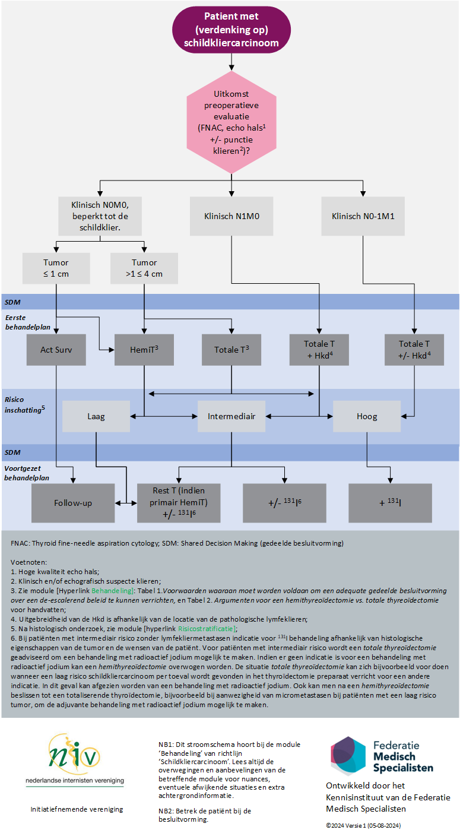
Behandeling
Flowchart - behandeling
De aanbevelingen van dit onderdeel kunnen gedeeltelijk
worden samengevat in de flowchart Behandeling,
en de flowchart Follow-up (zie module follow-up).
Notes:
Rationale van de aanbeveling:
Aanbeveling 3

Slide 42
Behandeling
Flowchart - behandeling
Notes:
Mocht er interesse zijn om de flowchart in meer detail te delen

Slide 43
Behandeling
Flowchart - behandeling
Notes:
Mocht er interesse zijn om de flowchart in meer detail te delen

Slide 44
Behandeling
Module: Chirurgische behandeling – intermediair en hoog risico
Uitgangsvraag
Wat is de plaats van chirurgische behandeling bij patiënten met een “intermediair of hoog risico” schildkliercarcinoom?
Aanbeveling
Voor patiënten met een intermediair risico schildkliercarcinoom adviseert de richtlijncommissie als chirurgische behandeling een totale thyreoïdectomie om radioactief jodium behandeling mogelijk te maken. Indien er geen indicatie is voor radioactief jodium kan een hemithyreoïdectomie overwogen worden.
Voor patiënten met een hoog risico schildkliercarcinoom adviseert de richtlijncommissie als chirurgische behandeling een totale thyreoïdectomie.
Notes:
Rationale van de aanbeveling:
Patiënten met een intermediair of hoog risico carcinoom hebben een hoger risico op lokale recidieven en metastasen op afstand. Om deze risico’s te verkleinen is een behandelstrategie bestaande uit een totale thyreoïdectomie gevolgd door radioactief jodium de behandeling van keuze. De werkgroep volgt hierin het advies zoals ook gegeven in de ESMO-richtlijn. Bespreek patiënten die op basis van minimale eigenschappen net in een intermediair risico vallen tijdig tijdens een MDO met level 1 expertise of de indicatie voor RAI evident is (zie module jodiumbehandeling). Zo niet neem deze overweging mee in een gezamenlijk shared decision making gesprek en bepaal hiermee de initiële chirurgische strategie.
Noot: Uitzonderlijk, kan men een hemithyreoïdectomie overwegen in specifieke gevallen, wanneer men vooraf aan de primaire operatie heeft besloten na gedeelde besluitvorming dat er geen behandeling met radioactief jodium zal plaats vinden. Dit kan ook het geval zijn wanneer men na de hemithyreoïdectomie een pT3a tumor heeft gevonden die afgezien van de pT3a stadium voldoet aan de criteria voor een laag risico en na gedeelde besluitvorming besluit om af te zien van de behandeling met radioactief jodium. Deze situaties zullen zich weinig voordoen in de praktijk.

Slide 45
Behandeling
Module: Chirurgische behandeling – intermediair en hoog risico
Uitgangsvraag
Wat is de plaats van chirurgische behandeling bij patiënten met een “intermediair of hoog risico” schildkliercarcinoom?
Aanbeveling - Diagnostiek en behandeling van de klinisch negatieve hals
Er is geen plaats voor een profylactische halsklierdissectie bij patiënten met een goed gedifferentieerd schildkliercarcinoom zonder klinische en/of radiologische aanwijzingen voor lymfekliermetastasen.
De werkgroep is van mening dat bij een grote kans (bv. T3/T4 tumoren bij mannen > 55 jaar, uitgebreide extracapsulaire groei en slechte tumorkenmerken) op level VI metastasen en hiermee een zeer hoge kans op een heroperatie in een reeds geopereerd gebied een profylactische centrale halsklierdissectie overwogen kan worden vanwege de verminderde kans op recidieven na deze dissectie. Evalueer dit alles in het licht van toegenomen morbiditeit (hoger risico op recurrens schade en hypoparathyreoïdie). Voor het uitvoeren van een centrale halsklierdissectie dient voldoende chirurgische expertise aanwezig te zijn ten einde de morbiditeit zoveel mogelijk te beperken.
Notes:
Rationale - Diagnostiek en behandeling van de klinisch negatieve hals
Het is aannemelijk dat het potentieel verlagen van de lokaal recidief kans door middel van een profylactische halsklierdissectie geen invloed heeft op de uiteindelijke survival. Bij het bepalen van de behandelstrategie kan men meewegen de risico’s van een te verwachten heroperatie in het centrale compartiment na eerdere (schildkier)chirurgie. Dit alles dient men ook te evalueren in het licht van toegenomen morbiditeit van een profylactische halsklier dissectie (hoger risico op recurrens schade en hypoparathyreoïdie).

Slide 46
Behandeling
Module: Chirurgische behandeling – intermediair en hoog risico
Uitgangsvraag
Wat is de plaats van chirurgische behandeling bij patiënten met een “intermediair of hoog risico” schildkliercarcinoom?
Aanbeveling - Behandeling van klinisch manifeste halskliermetastasen
Behandel klinisch manifeste halskliermetastasen van een goedgedifferentieerd schildkliercarcinoom bij voorkeur middels een selectieve halsklierdissectie.
Notes:
Rationale - Behandeling van klinisch manifeste halskliermetastasen
Klinisch manifeste halskliermetastasen zijn halskliermetastasen die pre of peroperatief palpabel zijn en/ of met echografie gedetecteerd zijn en (bij voorkeur) cytologisch of histologisch bewezen. De werkgroep volgt hier ook de ESMO en ATA richtlijn. Geadviseerd wordt om klinisch manifeste metastasen van een goed gedifferentieerd schildkliercarcinoom chirurgisch te verwijderen. Indien deze in level 6 zijn aangetoond, kan men volstaan met een bilaterale centrale halsklierdissectie. Indien deze aangetoond zijn in het laterale compartiment is een selectieve halsklierdissectie van levels IIa, III, IV, Vb en VI de behandeling van voorkeur, inclusief level VI aan de contralaterale zijde. Hier is geen plaats voor resectie van uitsluitend de macroscopisch aangedane klieren (‘lymph node picking'). Om de morbiditeit te beperken dienen zoveel mogelijk structuren te worden gespaard (n. accessorius, v. jugularis interna, m. sternocleidomastoideus, deel plexus cervicalis). Voor het uitvoeren van een halsklierdissectie dient voldoende chirurgische expertise aanwezig te zijn.

Slide 47
Behandeling
Module: Chirurgische behandeling – intermediair en hoog risico
Uitgangsvraag
Wat is de plaats van chirurgische behandeling bij patiënten met een “intermediair of hoog risico” schildkliercarcinoom?
Aanbeveling - Schildwachtklierbiopsie
Verricht geen schildwachtklierbiopsie bij patiënten met een gedifferentieerd schildkliercarcinoom.
Notes:
Geen rationale

Slide 48
Behandeling
Module: Chirurgische behandeling – peri-/postoperatieve zorg stembanden/bijschildklieren
Uitgangsvraag
Welke perioperatieve behandelingen en maatregelen dienen genomen te worden met het oog op perioperatieve stembandfunctie en bijschildklierfunctie?
Aanbeveling
Controleer preoperatief de stembandfunctie via laryngoscopie bij stemveranderingen of eerdere operaties in het gebied van de schildklierloge en het nervus vagus/ nervus recurrens traject.
Notes:
Rationale - Controle van de stembanden:
De kans op preoperatieve zenuwuitval bij een asymptomatische patiënt is erg klein en de kosteneffectiviteit van routinescreening laag. Een belangrijke reden om wel preoperatief geïnformeerd te zijn is dat nervus recurrens uitval kan duiden op uitgebreidere maligniteit, een verhoogd risico op een bilaterale parese en of aanpassingen op de operatieve timing en/of strategie.

Slide 49
Behandeling
Module: Chirurgische behandeling – peri-/postoperatieve zorg stembanden/bijschildklieren
Uitgangsvraag – controle van de stembanden
Is diagnostiek van de stembanden aangewezen voor en/of na schildklierchirurgie?
Aanbeveling
Postoperatieve stemband controle is aangewezen bij stemveranderingen of bij duidelijke kortademigheid.
Notes:
Rationale - Controle van de stembanden:
De kans op preoperatieve zenuwuitval bij een asymptomatische patiënt is erg klein en de kosteneffectiviteit van routinescreening laag. Een belangrijke reden om wel preoperatief geïnformeerd te zijn is dat nervus recurrens uitval kan duiden op uitgebreidere maligniteit, een verhoogd risico op een bilaterale parese en of aanpassingen op de operatieve timing en/of strategie.

Slide 50
Behandeling
Module: Chirurgische behandeling – peri-/postoperatieve zorg stembanden/bijschildklieren
Uitgangsvraag
Beleid bij stembandstilstand postoperatief: hoe dient een nervus recurrens letsel postoperatief behandeld te worden?
Aanbeveling
Bij een bilaterale nervus recurrens parese met inspiratoire stridor en dyspnoe is een acute tracheotomie vereist.
Bij een bilaterale recurrensparese met milde klachten of een unilaterale nervus recurrens parese is een vroege tijdelijke medialisatie en verwijzing naar logopedie te overwegen. Bij een iatrogene complete transsectie is een verwijzing naar een gespecialiseerd centrum te overwegen voor een zenuwreconstructie.
Notes:
Rationale - Beleid bij stembandstilstand postoperatief:
Unilaterale stembandparalyse leidt vaak tot aanzienlijke morbiditeit, waaronder dysfonie, slikproblemen en aspiratie. Conservatieve logopedische behandeling kan de symptomen verminderen. Vroege (in de beschreven literatuur voor 6 maanden) tijdelijke medialisatie kan tot een betere kwaliteit van leven leiden en minder kans op permanente laryngoplastiek. Een bilaterale nervus recurrens parese kan leiden tot een insufficiënte ademweg.

Slide 51
Behandeling
Module: Chirurgische behandeling – peri-/postoperatieve zorg stembanden/bijschildklieren
Uitgangsvraag
Peri-/postoperatieve zorg van de bijschildklieren: welke factoren spelen een rol bij hypoparathyreoïdie en hoe dient deze zo goed mogelijk voorkomen te worden tijdens de operatie?
Aanbeveling
Spaar bij elke vorm van schildklierchirurgie zoveel mogelijk bijschildklieren en verricht een autotransplantatie indien geïndiceerd.
Persisterende postoperatieve hypoparathyreoïdie wordt gedefinieerd door het gebruik van actief vitamine D, 12 maanden postoperatief, na een totale of completerende thyreoïdectomie, waarbij een poging tot afbouwen en/of staken niet mogelijk bleek of klinisch onverantwoord is.
Notes:
Rationale - Peri-/postoperatieve zorg van de bijschildklieren:
De werkgroep is van mening dat ernaar gestreefd moet worden om bij elke vorm van schildklierchirurgie alle aanwezige bijschildklieren in opzet te identificeren en te sparen. De verwijderde schildklier dient altijd onderzocht te worden op de aanwezigheid incidenteel verwijderde bijschildklieren. Een abusievelijk meegeresceerde bijschildklier dient in de m. sternocleidomastoideus te worden gereïmplanteerd. Dit dient ook overwogen te worden tijdens de initiële hemithyreoïdectomie, met het oog op een mogelijke noodzaak tot een completerende thyreoïdectomie. Er is momenteel onvoldoende ondersteuning uit de literatuur om het standaard gebruik van peroperatieve technieken zoals (auto)fluorescentie en spectrale imaging te adviseren. Postoperatieve hypoparathyreoïdie is een belangrijke, relatief vaker voorkomende complicatie van schildklierchirurgie. Om nationaal uitkomsten van zorg na schildklierchirurgie te kunnen meten zijn eenduidige definities nodig. Ook het beoordelen van aanvullende strategieën om bijschildklieren te sparen zijn gebaat bij eenduidige uitkomstmaten. De Richtlijncommissie is van mening dat het belang van een nationale definitie zo groot is dat men een praktische keuze gerechtvaardigd vindt en tegelijkertijd erkent dat de beste definitie niet bestaat.

Slide 52
Behandeling
Module: Jodiumbehandeling
Uitgangsvraag
Wat is de plaats van jodiumbehandeling na chirurgie bij patiënten met schildkliercarcinoom?
Aanbeveling 1
Maak de keuze om wel of geen behandeling met radioactief jodium te indiceren op basis van risicostratificatie:
Bespreek de opties met de patiënt, neem besluit in de vorm van gedeelde besluitvorming, zie module Behandeling - Chirurgische behandeling.
Bij een laag risico (zoals in module Risicostratificatie zijn gedefinieerd) gedifferentieerd schildkliercarcinoom patiënt die na gedeelde besluitvorming kiest voor een hemithyreoïdectomie is geen nabehandeling met radioactief jodium geïndiceerd.
Bij patiënten met een laag risico die voldoen aan criteria voor de-escalatie, bij wie na totale thyreoïdectomie met radicale verwijdering van de tumor en eventueel lymfeklierdissectie geen aanwijzingen zijn gevonden voor metastasen (c/pN0) bestaat eveneens geen indicatie voor nabehandeling met radioactief jodium.
Notes:
Aanbeveling-1
Rationale van de aanbeveling:
De literatuur is erg onzeker over het gebruik van een behandeling met radioactief jodium bij patiënten met schildkliercarcinoom. Internationale richtlijnen beschrijven echter dat de behandeling effectief is bij hoog risico patiënten met hogere stadia ziekte. De werkgroep beveelt op basis van deze gegevens en op basis van expert opinie dan ook aan om geen behandeling met radioactief jodium te indiceren bij de laag risico patiënten, terwijl dit wel is geïndiceerd is bij hoog risico patiënten. Hiertussen ligt een groot, grijs gebied waarin shared-decision making een belangrijke rol speelt.

Slide 53
Behandeling
Module: Jodiumbehandeling
Uitgangsvraag
Wat is de plaats van jodiumbehandeling na chirurgie bij patiënten met schildkliercarcinoom?
Aanbeveling 1 (vervolg)
Bij patiënten met een intermediair risico zonder aanwijzingen voor lymfkliermetastasen is, ook na reeds plaatsgevonden totale thyreoïdectomie, de indicatie voor een nabehandeling met radioactief jodium individueel te stellen aan de hand van de histologische eigenschappen van de tumor en de wensen van de patiënt in een shared decision making proces. Neem hierbij de factoren zoals beschreven in Tabel 1 in ogenschouw.
Bij patiënten met laag of intermediair risico, bij wie na totale thyreoïdectomie met radicale verwijdering van de tumor en eventueel lymfeklierdissectie wel aanwijzingen zijn gevonden voor metastasen (N1a/b), is een adjuvante behandeling met radioactief jodium geïndiceerd.
Notes:
Aanbeveling-1
Rationale van de aanbeveling:
De literatuur is erg onzeker over het gebruik van een behandeling met radioactief jodium bij patiënten met schildkliercarcinoom. Internationale richtlijnen beschrijven echter dat de behandeling effectief is bij hoog risico patiënten met hogere stadia ziekte. De werkgroep beveelt op basis van deze gegevens en op basis van expert opinie dan ook aan om geen behandeling met radioactief jodium te indiceren bij de laag risico patiënten, terwijl dit wel is geïndiceerd is bij hoog risico patiënten. Hiertussen ligt een groot, grijs gebied waarin shared-decision making een belangrijke rol speelt.

Slide 54
Behandeling
Module: Jodiumbehandeling
Uitgangsvraag
Wat is de plaats van jodiumbehandeling na chirurgie bij patiënten met schildkliercarcinoom?
Aanbeveling 1 (vervolg)
Bij patiënten met een hoog risico op persisterende of recidief ziekte of afstandsmetastasen is een adjuvante behandeling met radioactief jodium geïndiceerd.
Bij patiënten met bekende locoregionale residuale ziekte in situ of metastasen op afstand is een behandeling met radioactief jodium onder therapeutisch gezichtspunt geïndiceerd.
Er is geen plaats meer voor behandeling met radioactief jodium onder het gezichtspunt van enkel ablatie van gezond schildklierrestweefsel. Behandeling met radioactief jodium dient onder adjuvant gezichtspunt of onder gezichtspunt van behandeling van metastasen plaats te vinden.
Notes:
Aanbeveling-1
Rationale van de aanbeveling:
De literatuur is erg onzeker over het gebruik van een behandeling met radioactief jodium bij patiënten met schildkliercarcinoom. Internationale richtlijnen beschrijven echter dat de behandeling effectief is bij hoog risico patiënten met hogere stadia ziekte. De werkgroep beveelt op basis van deze gegevens en op basis van expert opinie dan ook aan om geen behandeling met radioactief jodium te indiceren bij de laag risico patiënten, terwijl dit wel is geïndiceerd is bij hoog risico patiënten. Hiertussen ligt een groot, grijs gebied waarin shared-decision making een belangrijke rol speelt.

Slide 55
Behandeling
Module: Jodiumbeperkt dieet
Uitgangsvraag
Dient een jodiumbeperkt dieet voorgeschreven te worden voorafgaand aan een jodium behandeling van schildkliercarcinoom?
Aanbeveling
Streef naar een beperking van de jodiuminname (< 50 mcgr/dag) voorafgaande aan een behandeling met radioactief jodium voor de duur van vier dagen. Er wordt gestreefd om dit in ieder geval aan te houden tot 24 uur na de ¹³¹I gift. Het betrekken van een diëtist kan van meerwaarde zijn.
Notes:
Rationale van de aanbeveling:
Een jodiumbeperkt dieet, verlaagt de jodiumvoorraad in het lichaam en kan tot een hogere opname van ¹³¹I leiden. Er zijn geen gerandomiseerde prospectieve studies met als eindpunt ablatie succes. Internationaal is er geen consensus hoe strikt het jodium in het dieet beperkt zou moeten worden. Een jodiuminname < 50 mcg/dag leidt mogelijk tot een hoger (ablatie)succes van de behandeling met radioactief jodium vergeleken met een jodiuminname > 250 mcg/dag. Er is wel voldoende bewijs dat een jodiumbeperkt dieet de jodiumvoorraad verlaagt en dat hiervoor 4 dagen noodzakelijk zijn. De werkgroep adviseert om samen met de patiënt te beslissen om een diëtist te consulteren, m.n. voor het verstrekken van informatie en het beantwoorden van vragen.

Slide 56
Behandeling
Module: Specifieke patiëntgroepen
Dit onderdeel is niet beoordeeld (en geüpdatet) door de expertisegroep. De huidige tekst op de richtlijnen zal overgenomen worden; https://richtlijnendatabase.nl/richtlijn/schildkliercarcinoom/behandeling/specifieke_patientengroepen.html.
Er wordt een nieuwe link toegevoegd die verwijst naar de herziene Leidraad behandeling schildkliercarcinoom op kinderleeftijd; https://iknl.nl/nieuws/2020/nieuwe-nederlandse-leidraad-voor-behandeling-van-s.

Slide 57
Behandeling
Module: Aanvullende behandelmodaliteiten
Uitgangsvraag
Wat is de rol van TSH-suppressietherapie in de behandeling van patiënten met schildkliercarcinoom?
Aanbeveling
Weeg de mogelijke voor- en nadelen van TSH-suppressie bij elke patiënt af, waarbij niet alleen prognostische criteria ten aanzien van schildkliercarcinoom meegewogen worden, maar ook individuele risicofactoren en nadelen van langdurige TSH-suppressie.
Notes:
Aanbeveling-1
Rationale van de aanbeveling:
Er zijn aanwijzingen dat TSH-suppressie de progressie van schildklierkanker kan remmen. Dit is vooral gebaseerd op basale en klinische studies die aantonen dat TSH-suppressie de tumoractiviteit remt. Er zijn slechts observationele studies die een associatie aantonen tussen TSH-suppressie en prognose. Anderzijds is TSH-suppressietherapie geassocieerd met osteoporose en een hoger cardiovasculair risico. Overweeg bij atriumfibrilleren, osteoporose en hogere leeftijd een mildere of geen TSH-suppressie.

Slide 58
Behandeling
Module: Aanvullende behandelmodaliteiten
Uitgangsvraag
Wat is de rol van TSH-suppressietherapie in de behandeling van patiënten met schildkliercarcinoom?
Aanbeveling
Vanwege de (zeer) lage kans op een recidief bij een initieel laag risico en intermediair schildkliercarcinoom moet bij voorkeur tot aan de restratificatie worden gestreefd naar een TSH in het laag normale gebied (0.5-2 mU/L).
Gezien de hoge kans op recidief bij hoog risico schildkliercarcinoom dient bij voorkeur tot aan de restratificatie een TSH-streefwaarde tussen 0.1 en 0.5mU/L te worden aangehouden.
Notes:
Rationale van de aanbeveling:
Na de initiële behandeling en voor de restratificatie kan op basis van de pathologie reeds een inschatting worden gemaakt van de kans op recidief. Het initiële recidief risico voor laag-, intermediair- en hoog risico schildkliercarcinoom is respectievelijk 2-5, 6-20 en >20%. Het starten van TSH-suppressietherapie is alleen van meerwaarde bij patiënten met een significant risico op recidief schildkliercarcinoom.

Slide 59
Behandeling
Module: Aanvullende behandelmodaliteiten
Uitgangsvraag
Wat is de rol van TSH-suppressietherapie in de behandeling van patiënten met schildkliercarcinoom?
Aanbeveling
Houd bij patiënten met persisterende structurele ziekte bij voorkeur de streefwaarde TSH < 0.1 mU/L aan.
Notes:
Aanbeveling-2
Rationale van de aanbeveling:
In prospectieve en retrospectieve studies is TSH-suppressie met een zeer laag TSH geassocieerd met een betere uitkomst in patiënten met een hoog risico schildkliercarcinoom.

Slide 60
Behandeling
Module: Aanvullende behandelmodaliteiten
Uitgangsvraag
Wat is de rol van TSH-suppressietherapie in de behandeling van patiënten met schildkliercarcinoom?
Aanbeveling
Houd voor patiënten met een initieel laag of intermediair risico en een uitstekende of inconclusief respons op initiële therapie bij voorkeur een TSH binnen het normale referentie interval aan.
Notes:
Aanbeveling-3
Rationale van de aanbeveling:
Er is geen meerwaarde aangetoond van TSH-suppressie bij patiënten met een laag risico schildkliercarcinoom. Wellicht is er een overlevingsvoordeel bij een TSH tussen onderste referentiewaarde en 2 mU/L (Hovens, 2007). Echter is het recidief risico bij patiënten met een uitstekende respons al zeer laag waardoor de bijdrage van TSH-streefwaardes waarschijnlijk niet bijdraagt aan enig overlevingsvoordeel in de groep met initieel laag risico.

Slide 61
Behandeling
Module: Aanvullende behandelmodaliteiten
Uitgangsvraag
Wat is de rol van TSH-suppressietherapie in de behandeling van patiënten met schildkliercarcinoom?
Aanbeveling
Bij patiënten met een initieel hoog risico en een uitstekende respons op initiële therapie kan gekozen worden voor een laag normaal TSH (0.5-2mU/L). Houd hierbij rekening met patiënt gerelateerde factoren (leeftijd, osteoporose, cardiovasculair risico), het recidief risico en voorkeur van de patiënt.
Notes:
Aanbeveling-4
Rationale van de aanbeveling:
Er is geen bewijs voor een optimaal TSH bij patiënten met een hoog risico schildkliercarcinoom en een uitstekende of inconclusief respons op therapie. Deze groep heeft echter nog wel een hogere kans op recidief (18%, Tuttle, 2010; van Velsen, 2019) De huidige ATA richtlijn adviseert voor deze patiënten gedurende 5 jaar een streefwaarde van 0.1-0.5 mU/L (Haugen, 2016). Vanwege het ontbreken van bewijs koos de vorige Nederlandse richtlijn om deze streefwaarde slechts 2 jaar aan te houden. De ESMO-richtlijn uit 2019 adviseert een TSH tussen 0.5-2.0mU/L. Het voordeel van milde TSH-suppressie voor deze groep kan zijn dat een recidief later en minder vaak optreedt. Dit gaat echter ten koste van potentiële bijwerkingen zoals een hoger cardiovasculair risico, risico op osteoporose en klachten van hyperthyreoïdie. Gezien het ontbreken van onderbouwing van deze keuze kan bij deze patiënten (hoog risico met uitstekende respons) gekozen worden voor zowel milde TSH-suppressie als een laag-normaal TSH. De keuze moet in samenspraak met de patiënt gemaakt worden.

Slide 62
Behandeling
Module: Aanvullende behandelmodaliteiten
Uitgangsvraag
Wat is de rol van TSH-suppressietherapie in de behandeling van patiënten met schildkliercarcinoom?
Aanbeveling
Houd bij patiënten die biochemisch onvoldoende respons hebben bij herstadiëring zijn bij voorkeur een TSH-streefwaarde aan tussen 0.1 en 0.5 mU/L, afhankelijk van de initiële risico classificatie, de trend en de hoogte van het thyreoglobuline en de risico’s van TSH-suppressie.
Notes:
Aanbeveling-5
Rationale van de aanbeveling:
De prognose van patiënten met een incomplete biochemische respons is sterk afhankelijk van de initiële risicoclassificatie en de hoogte en het beloop van het thyreoglobuline. Bij de keuze voor mate van TSH-suppressie dient sterk rekening gehouden worden met deze prognostische factoren.

Slide 63
Behandeling
Module: Aanvullende behandelmodaliteiten
Uitgangsvraag
Wat is de rol van TSH-suppressietherapie in de behandeling van patiënten met schildkliercarcinoom?
Aanbeveling
Start na hemithyreoïdectomie voor schildkliercarcinoom pas levothyroxine bij een persisterend verhoogd TSH. De dosering kan worden ingesteld conform de behandeling van andere vormen van hypothyreoïdie.
Notes:
Aanbeveling-6
Rationale van de aanbeveling:
Er is zeer beperkt onderzoek beschikbaar over de waarde van TSH-suppressie na een HT of TT zonder RAI. In deze onderzoeken wordt geen meerwaarde aangetoond van TSH-suppressie. Aangezien de indicatie voor HT of TT zonder RAI alleen het laag risico schildkliercarcinoom betreft is er waarschijnlijk geen meerwaarde voor TSH-suppressie therapie.

Slide 64
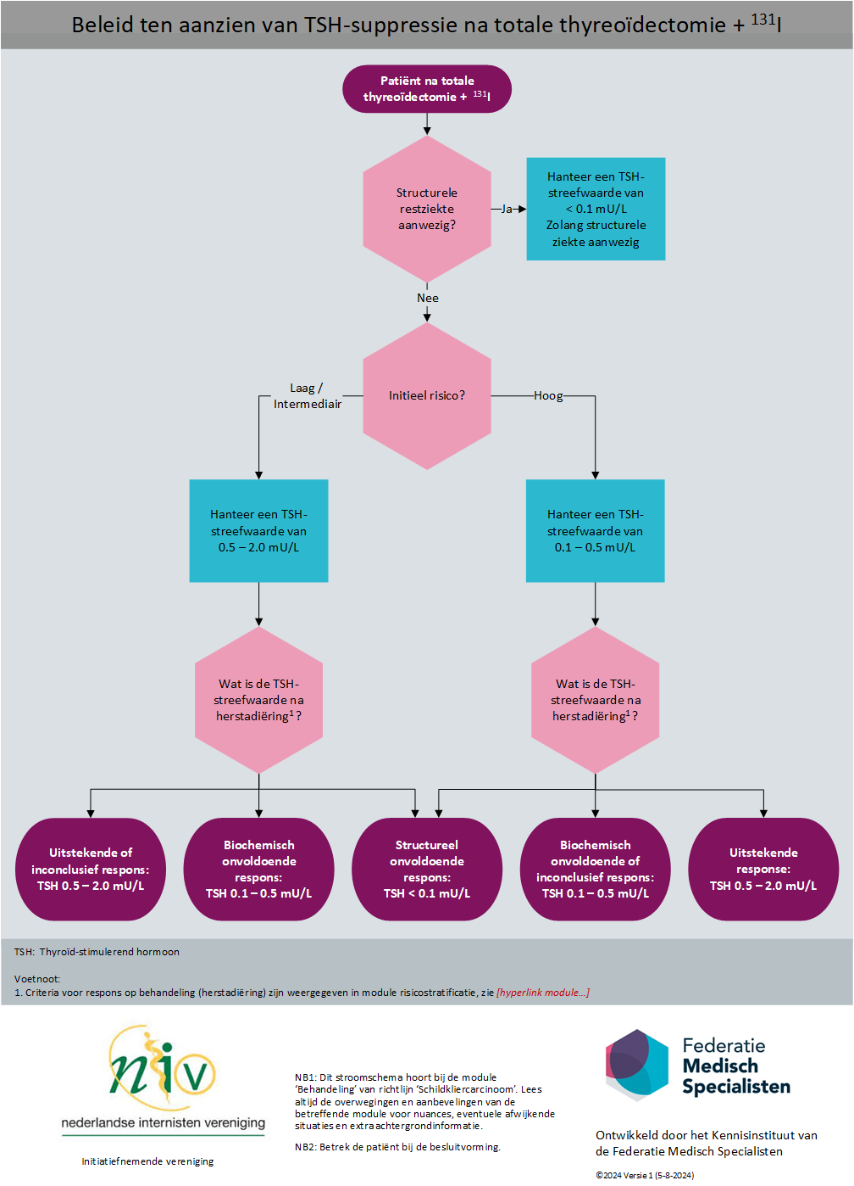
Behandeling
Flowchart - TSH
De aanbevelingen kunnen gedeeltelijk worden samengevat
in de flowchart - TSH.

Slide 65
Behandeling
Flowchart - TSH
Notes:
Mocht er interesse zijn om de flowchart in meer detail te delen

Slide 66
Behandeling
Module: Uitwendige radiotherapie na ablatie
Uitgangsvraag
Bij welke patiënten met een goedgedifferentieerd schildkliercarcinoom kan radiotherapie een rol spelen in de behandeling?
Aanbeveling
Pas geen uitwendige bestraling na operatie en radioactief jodiumbehandeling voor papillair en folliculair schildkliercarcinoom toe.
Overweeg aanvullende uitwendige radiotherapie bij een microscopisch irradicale resectie (met name in de posterieure structuren (trachea, wervel, carotis) bij patiënten boven de 60 jaar, mits de radioactief jodiumbehandeling onvoldoende uptake heeft en indien bij een recidief ter plaatse er geen chirurgische opties zullen zijn en evidente symptomatologie te verwachten is.
Notes:
Rationale van de aanbeveling:
Deze aanbevelingen zijn geformuleerd op basis van de beperkte literatuur die beschikbaar is.

Slide 67
Behandeling
Module: Uitwendige radiotherapie na ablatie
Uitgangsvraag
Bij welke patiënten met een goedgedifferentieerd schildkliercarcinoom kan radiotherapie een rol spelen in de behandeling?
Aanbeveling (vervolg)
Overweeg aanvullende uitwendige radiotherapie bij patiënten met macroscopische, niet-resectabele, jodium-refractaire ziekte indien lokale controle noodzakelijke is.
Intensity modulated radiotherapie is de techniek van voorkeur bij uitwendige radiotherapie van het schildkliercarcinoom. Het doelgebied dient te omvatten het schildklierbed, operatie regio inclusief trachea- oesophageale groeve. Behandeling van de hals omvat de klierstations level II-VI, bovenste mediastinum tot carina.
Notes:
Rationale van de aanbeveling:
Deze aanbevelingen zijn geformuleerd op basis van de beperkte literatuur die beschikbaar is.

Slide 68
Follow-up
Module: Thyreoglobuline bepaling
Uitgangsvraag
Wat is de rol van thyreoglobuline bepaling in de follow-up?
Deelvragen:
- Wat zijn de kwaliteitseisen die gesteld worden bij de thyreoglobuline bepaling?
- Wat is de klinische relevantie van Tg-antistoffen?
- Wat is de waarde van Tg-mRNA in de follow-up?

Slide 69
Follow-up
Module: Thyreoglobuline bepaling
Uitgangsvraag
Wat is de rol van thyreoglobuline bepaling in de follow-up?
Aanbeveling
Bepaal tijdens de follow-up van een patiënt Tg en Tg-antistoffen met dezelfde methode, vanwege de grote tussen-methode spreiding.
Beschouw een bij herhaling vastgestelde Tg-concentratie tijdens T 4-substitutie van > 1 ng/mL (> 1 µg/L, >1.5 pmol/L) als klinisch relevant en interpreteer deze in relatie tot de uitgangssituatie van de patiënt. Een stijging van het Tg is relevanter dan de absolute waarde.
Bij patiënten met een ondetecteerbaar Tg gemeten met een hoog sensitieve methode (en Tg-antistoffen onder de vastgestelde grenswaarde) volstaat een follow-up meting van een ongestimuleerd Tg.
Notes:
Aanbeveling-1
Rationale - Rol van Thyreoglobuline meting in de follow-up
Oorspronkelijk was voor optimale diagnostische sensitiviteit van detectie van persisterend of recidief schildkliercarcinoom het nodig om de endogene Tg productie te stimuleren met een hoog TSH.
Tegenwoordig is bij gebruik van de hoog gevoelige Tg-assays in laag risico patiënten zonder Tg-antistoffen het niet meer nodig om gestimuleerde Tg metingen te verrichten om persisterende of recidief ziekte voorspellen. Bij gebruik van de hoog sensitieve Tg meting is de negatief voorspellende waarde van de basale Tg gelijk aan die van de gestimuleerde Tg meting (Knappe 2021, Jammah 2021). Gestimuleerde Tg-metingen hebben alleen meerwaarde wanneer het ongestimuleerde Tg boven een vastgestelde grenswaarde komt (0.1 – 2 ng/mL, let op assay afhankelijkheid). Deze werden vroeger gebruikt voor het bepalen van de intensiteit van de follow-up en eventueel de indicatie voor een nieuwe behandeling met radioactief jodium. Echter, met de huidige behandel en follow-up beleid vervalt deze indicatie. Bij een patiënt met een meetbaar Tg met de hoog sensitieve methode (>0.1 ng/mL (>0.15 pmol/L) bestaat een reden om aanvullende diagnostiek middels beeldvorming te verrichten om een structureel recidief uit te sluiten dan wel aan te tonen. Het is niet aangetoond dat het bepalen van een gestimuleerd Tg bij patiënten met een aantoonbaar Tg zonder een aangetoonde structurele recidief bij de beeldvorming superieur is aan het serieel meten van ongestimuleerd Tg voor de detectie van een structureel recidief (zie Follow-up - Beeldvormende technieken). De gestimuleerde meting kan vanwege belasting voor de patiënt en financiële redenen dan ook achterwege gelaten worden.
Bij patiënten met een ondetecteerbaar Tg gemeten met een hoog sensitieve methode volstaat een follow-up meting vanwege bovenstaande met een ongestimuleerd Tg en hoeft geen gestimuleerde Tg-meting plaats te vinden. Bij patiënten met een meetbaar Tg met de hoog sensitieve methode dient deze geïnterpreteerd te worden in het kader van de uitgangssituatie van de patiënt en kan deze een reden zijn om aanvullende diagnostiek plaats te vinden middels beeldvorming (zie Follow-up - Beeldvormende technieken).

Slide 70
Follow-up
Module: Thyreoglobuline bepaling
Deelvraag
Wat zijn de kwaliteitseisen die gesteld worden bij de thyreoglobuline bepaling?
Aanbeveling
Meet het Tg met een gevoelige methode en voer tevens een Tg-antistoffenmeting uit. Bij positieve Tg-antistoffen moet vermeld worden dat dit kan leiden tot een niet representatieve Tg-uitslag.
Rapporteer als laboratorium geen ondetecteerbare Tg-waarden in Tg-antistoffen-positieve patiënten wanneer de Tg-concentratie bepaald is met een immunomethode die een negatieve interferentie ondervindt van Tg-antistoffen.
Overleg met de klinisch chemicus, nucleair geneeskundige en internist-endocrinoloog over de rapportage van Tg bij monsters die positief zijn voor Tg-antistoffen wordt aanbevolen.
Notes:
Aanbeveling-2
Rationale - Wat zijn kwaliteitseisen van de Tg bepaling
Er zijn tweede generatie Tg-immunoassays beschikbaar met een hoge analytische sensitiviteit welke in het lage concentratiegebied van 0.1-0.2 ng/mL (0.15-0.30 pmol/L) betrouwbaar veranderingen in Tg concentratie detecteren. Men dient voor follow-up van schildkliercarcinoom gebruik te maken van dergelijke gevoelige Tg-immunoassays. Bij de Tg meting dient ook een Tg-antistoffen meting verricht te worden. Zowel de Tg als de anti-Tg meting zijn aan standaardisatieverschillen onderhevig en dienen gedurende de follow-up van een patiënt niet gewijzigd te worden. Als er toch een wijziging in analysemethode plaatsvindt, dan dient er dubbelgemeten te zijn met de oude en nieuwe assays in patientensera.
De Tg-immunoassays kunnen gestoord worden door interferende Tg-antistoffen. Tg analyse m.b.v. LCMS heeft theoretisch geen last van deze analytische storing. Toch blijkt uit de huidige beschikbare literatuur de analyse met LCMS bij patiënten met Tg-antistoffen nog niet van uitgesproken toegevoegde waarde aangezien de Tg-antistoffen – Tg complexen in vivo snel geëlimineerd lijken te worden en ook bij analyse met LCMS disproportioneel lage Tg concentraties in vitro worden gevonden.

Slide 71
Follow-up
Module: Thyreoglobuline bepaling
Deelvraag
Wat is de klinische relevantie van Tg-antistoffen?
Aanbeveling
Patiënten met schildkliercarcinoom en positieve Tg-antistoffen vallen niet per definitie in een andere risicocategorie.
De aanwezigheid van Tg-antistoffen kan een uitgebreidere controle betekenen, dit in relatie tot andere klinische parameters.
Herhaal bij het (nieuw) ontstaan van Tg-antistoffen in de follow-up de meting alvorens zorgvuldig onderzoek te starten naar een recidief schildkliercarcinoom.
Notes:
Aanbeveling-3
Rationale - Klinische relevantie van Tg-antistoffen
Tg-antistoffen kunnen de Tg meting verstoren. Deze verstoring is analytisch relevant, maar niet altijd klinisch relevant. In de literatuur verschillen de meningen over hoe om te gaan met positieve Tg-antistoffen en welke grenswaarden te gebruiken om een sample positief dan wel negatief te noemen. Zo wordt bv de functionele sensitiviteit of LoQ als grenswaarde gebruikt, maar ook de bovenste waarde van het referentie interval of een veelvoud daarboven.
Aangezien Tg-antistoffen niet per definitie geassocieerd zijn met persisterende ziekte maar ook duiden op activatie van het immuunsysteem of manipulatie aan de schildklier is een behouden (hoge) grenswaarde gerelateerd aan klinische relevantie mogelijk meer op zijn plaats.
Men dient alert te zijn op veranderingen in concentraties van Tg-antistoffen. Bij plots aanwezige antistoffen of stijgende waarden dient laagdrempelig de Tg-antistoffen meting herhaald te worden alvorens verder onderzoek ingezet wordt.

Slide 72
Follow-up
Module: Thyreoglobuline bepaling
Deelvraag
Wat is de waarde van Tg-mRNA in de follow-up?
Aanbeveling
Gebruik de meting van Tg-mRNA niet in de follow-up bij patiënten met schildkliercarcinoom.
Notes:
Aanbeveling-4
Rationale - Tg-mRNA metingen
In de literatuur zijn geen recente studies verschenen welke een meerwaarde van Tg mRNA metingen in de follow-up van schildkliercarcinoom aantonen.

Slide 73
Follow-up
Module: Beeldvormende technieken en handvat follow-up
Uitgangsvraag
Op welke wijze dient follow-up plaats te vinden op basis van risicoclassificatie?
Aanbeveling
Verricht in ieder geval 12 maanden na (hemi)thyreoïdectomie routinematig eenmalig echografie voor herstadiëring met uitzondering van de per toeval gevonden microcarcinomen. Overweeg dit onderzoek eerder plaats te laten vinden bij patiënten met bekende structurele ziekte na de primaire behandeling.
Routinematige echografie wordt NIET aanbevolen bij patiënten met niet aantoonbaar Tg na totale thyreoïdectomie (al dan niet in combinatie met adjuvante radioactief jodium behandeling) na herstadiëring.
Bij aantoonbaar of stijgend Tg is echografie het eerste onderzoek van keuze.
Bij aantoonbaar of stijgend Tg indien echografie negatief is wordt een aanvullende diagnostiek middels FDG PET-CT geadviseerd.
Routinematige diagnostische jodium scans worden niet aanbevolen.
Notes:
Aanbeveling-1 – Follow-up beeldvorming
Rationale van de aanbeveling:
De gradering van het wetenschappelijke bewijs wordt gegradeerd met “low” of “very low”. Desalniettemin, zijn er veel retrospectieve data over de waarde van de echografie van de hals bij de follow-up van patiënten met schildklierkanker, de techniek is relatief goedkoop, overal beschikbaar en er is veel praktische ervaring met de echografie van de hals. Een postoperatief verrichte echografie in combinatie met de Tg bepaling 6-12 maanden na de thyreoïdectomie zijn de belangrijkste onderzoeken om de effecten van de primaire behandeling vast te stellen. Op basis hiervan vindt herstadiëring plaats. In deze richtlijn is gekozen voor een termijn van 12 maanden na de primaire behandeling te definiëren voor ter behoefte van herstadiëring. Dit omdat bij sommige patiënten de Tg-waarde nog dalende is na 6 maanden follow-up en deze patiënten onterecht in de categorie biochemisch onvoldoende zouden kunnen vallen als de herstadiëring te vroeg plaats vindt. Daarnaast streven we hiermee naar een uniform beleid in Nederland ten aanzien van herstadiëring. Er verdient echter wel de overweging om bij patiënten met een hoog risico op recidief of bij patiënten met bekende structurele macroscopische metastasen deze evaluatie eerder plaats te laten vinden wanneer dit therapeutische consequenties heeft (bijvoorbeeld een aanvullende behandeling met I¹³¹ of een operatie). Een routinematige echografie van de hals bij patiënten zonder klinische aanwijzingen voor een recidief én met een niet aantoonbaar Tg kan echter aspecifieke bevindingen aantonen die tot onnodige aanvullende diagnostiek leiden. Dit kan zorgen voor onrust bij de patiënt. Daarentegen laat de echografie vaak geen afwijkingen zien bij patiënten met aantoonbaar Tg na thyreoïdectomie en radioactief jodium behandeling. Dit kan duiden op klinisch occulte locoregionale ziekte of afstandsmetastasen. In dit geval kan aanvullende beeldvorming gebruikt worden voor de detectie dan wel het uitsluiten van deze metastasen. Vanwege de lage sensitiviteit van dit onderzoek wordt het routinematige uitvoering van een diagnostische ¹³¹I of ¹²³I scan niet aanbevolen bij de follow-up van patiënten met schildkliercarcinoom.

Slide 74
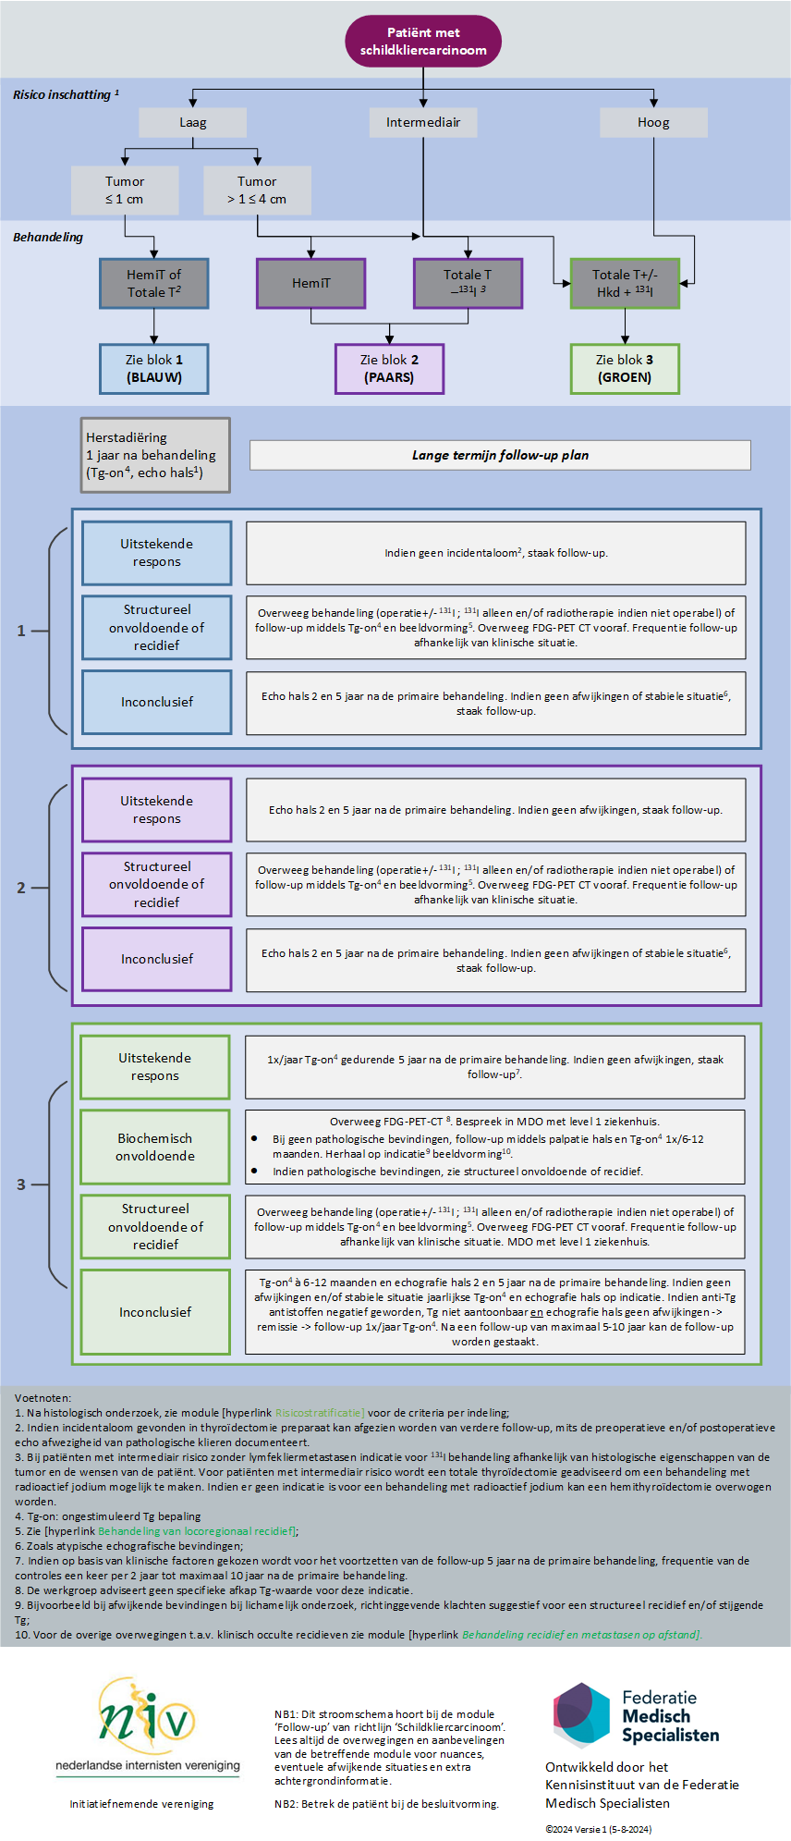
Follow-up
Flowchart – Follow-up
De aanbevelingen van dit onderdeel kunnen gedeeltelijk
worden samengevat in de flowchart Behandeling
(module behandeling), en de flowchart Follow-up.
Daarnaast is er ook een handvat beschikbaar.

Slide 75
Follow-up
Flowchart – Follow-up

Slide 76
Follow-up
Flowchart – Follow-up

Slide 77
Follow-up
Flowchart – Follow-up

Slide 78
Behandeling recidief en metastasen op afstand
Module: Locoregionaal
Uitgangsvraag
Wat is het beleid bij patiënten met een lokaal en/of regionaal recidief?
Aanbeveling
Kies bij voorkeur voor chirurgische verwijdering van klinisch manifeste lymfekliermetastasen van een schildkliercarcinoom in een nog niet eerder geopereerd gebied.
Bij kleine lokale of regionale recidieven in eerder geopereerde gebieden kan men voor radiologische follow-up kiezen als de operatieve risico’s niet opwegen tegen de oncologische winst van resectie.
Bij een klinisch occult locoregionaal tumorrecidief dat ontdekt wordt op de post therapiescan kan het effect van ¹³¹I behandeling worden afgewacht.
Notes:
Rationale van de aanbeveling:
Behandeling van locoregionale metastasen van een schildkliercarcinoom vereist maatwerk en uitgebreide multidisciplinaire expertise. Wanneer er op grond van de patiënt- en ziekte gerelateerde factoren besloten wordt dat een behandeling noodzakelijk en/of prognostisch gunstig is voor de patiënt, kan een keuze gemaakt worden tussen verschillende behandelmodaliteiten. Hierbij verdient de voorkeur om klinisch manifeste lymfkliermetastasen zo compleet mogelijk primair chirurgisch te verwijderen, vooral wanneer de kans op radicaliteit de risico’s op morbiditeit overtreft. Bij kleine klinisch occulte recidieven kan men kiezen tussen radiologische follow-up of behandeling middels ¹³¹I wanneer bekend is dat deze radioactief jodium opnemen. Bij klinisch manifeste RAI refractaire locoregionale recidieven met een hoog risico op chirurgische morbiditeit is behandeling met MIT in opkomst. Uitwendige radiotherapie kan overwogen worden bij patiënten met macroscopische, niet-resectabele recidieven die jodium refractair zijn indien lokale controle noodzakelijk is.

Slide 79
Behandeling recidief en metastasen op afstand
Module: Locoregionaal
Uitgangsvraag
Wat is het beleid bij patiënten met een lokaal en/of regionaal recidief?
Aanbeveling (vervolg)
Verricht bij nieuwe regionale lymfeklier recidieven in ongeopereerd gebied van een schildkliercarcinoom een selectieve halsklierdisssectie en geen lymph node picking.
Streef bij locoregionale recidieven in reeds geopereerd gebied ook naar radicaliteit.
Voor beide indicaties geldt; weeg hierbij de radicaliteit van de ingreep af tegen de morbiditeit die met die radicaliteit gepaard gaat. Hierbij dienen uiteraard de aard en lokalisatie van de tumor, de conditie van de patiënt en de levensverwachting te worden meegewogen.
Notes:
Rationale van de aanbeveling:
Behandeling van locoregionale metastasen van een schildkliercarcinoom vereist maatwerk en uitgebreide multidisciplinaire expertise. Wanneer er op grond van de patiënt- en ziekte gerelateerde factoren besloten wordt dat een behandeling noodzakelijk en/of prognostisch gunstig is voor de patiënt, kan een keuze gemaakt worden tussen verschillende behandelmodaliteiten. Hierbij verdient de voorkeur om klinisch manifeste lymfkliermetastasen zo compleet mogelijk primair chirurgisch te verwijderen, vooral wanneer de kans op radicaliteit de risico’s op morbiditeit overtreft. Bij kleine klinisch occulte recidieven kan men kiezen tussen radiologische follow-up of behandeling middels ¹³¹I wanneer bekend is dat deze radioactief jodium opnemen. Bij klinisch manifeste RAI refractaire locoregionale recidieven met een hoog risico op chirurgische morbiditeit is behandeling met MIT in opkomst. Uitwendige radiotherapie kan overwogen worden bij patiënten met macroscopische, niet-resectabele recidieven die jodium refractair zijn indien lokale controle noodzakelijk is.

Slide 80
Behandeling recidief en metastasen op afstand
Module: Afstandsmetastasen
Uitgangsvraag
Welke behandelopties hebben patiënten met afstandsmetastasen?
Aanbeveling 1
Overweeg een resectie of debulking van oligometastasen van schildkliercarcinoom, mits haalbaar zonder belangrijke morbiditeit.
  Als resectie niet mogelijk of wenselijk is dienen jodium opnemende metastasen behandeld te worden met ¹³¹I tot een stabiele situatie is bereikt (o.b.v. kliniek en Tg). Het interval en de cumulatieve dosis is afhankelijk van de individuele situatie en wordt in het MDO bepaald.
  Als chirurgische interventie niet mogelijk of wenselijk is en de metastasen geen jodium opnemen, overweeg stereotactische bestraling om langdurige lokale controle te verkrijgen.
Notes:
Aanbeveling-1
Rationale van de aanbeveling:
Agressieve behandeling van (een) oligometastase(n) kan de overleving van patiënten met gedifferentieerd schildkliercarcinoom verbeteren.

Slide 81
Behandeling recidief en metastasen op afstand
Module: Afstandsmetastasen
Uitgangsvraag
Welke behandelopties hebben patiënten met afstandsmetastasen?
Aanbeveling 2
Overweeg palliatieve radiotherapie bij pijnlijke botmetastasen, symptomatische hersenmetastasen, longmetastasen die hemoptoë veroorzaken en metastasen die tot een vena cava superior syndroom hebben geleid.
Notes:
Aanbeveling-2
Rationale van de aanbeveling:
In palliatieve setting kunnen patiënten te maken krijgen met lokale klachten van de metastasen. Palliatieve radiotherapie kan deze klachten doorgaans adequaat ondervangen.

Slide 82
Behandeling recidief en metastasen op afstand
Module: Afstandsmetastasen
Uitgangsvraag
Welke behandelopties hebben patiënten met afstandsmetastasen?
Aanbeveling 3
Overweeg postoperatieve radiotherapie na osteosynthese van een (dreigende) pathologische fractuur om tumorprogressie na stabilisatie te voorkomen.
Notes:
Aanbeveling-3
Rationale van de aanbeveling:
Na osteosynthese van (dreigende) pathologische fractuur kan postoperatieve radiotherapie binnen 2-4 weken worden gegeven om verdere lokale progressie met osteolyse te voorkomen. Daarnaast kan postoperatieve radiotherapie ook pijnververlichting geven en aanzetten tot recalcificatie van osteolytische botdelen.

Slide 83
Behandeling recidief en metastasen op afstand
Module: Aanvullend behandelmodaliteit
Uitgangsvraag
Wat is de plaats van doelgerichte therapie bij patiënten met jodium refractair schildkliercarcinoom en metastasen op afstand?
Aanbeveling
Weeg het moment van starten van systemische behandeling goed af met de patiënt. Ook bij symptomatische progressie dient eerst afgewogen te worden of een lokale behandeling (radiotherapie of chirurgie) mogelijk is om de klachten te bestrijden.
Overweeg behandeling met sorafenib (als eerstelijnsbehandeling) en lenvatinib (als eerste- en tweedelijnsbehandeling), waarbij gezien de hogere responskans en de grotere verlenging van de mediane PFS ten opzichte van placebo de voorkeur uitgaat naar behandeling met lenvatinib. Bij progressie kan behandeling met cabozantinib overwogen worden.
Overweeg bij progressie op eerstelijnsbehandeling moleculaire diagnostiek naar RET-fusie, NTRK-fusie en BRAF-mutatie, om zo doelgerichte therapie te kunnen geven.
Notes:
Rationale van de aanbeveling:
Deze aanbeveling heeft geen rationale

Slide 84
Behandeling recidief en metastasen op afstand
Module: Aanvullend behandelmodaliteit
Uitgangsvraag
Wat is de plaats van doelgerichte therapie bij patiënten met jodium refractair schildkliercarcinoom en metastasen op afstand?
Aanbeveling (vervolg)
Monitor nauwgezet de toxiciteit tijdens systemische behandeling, en stel zo nodig de behandeling bij met dosisreducties of een therapiepauze (‘drug holiday’).
Doelgerichte therapie dient in een referentiecentrum te worden gegeven door of in samenwerking met de internist-oncoloog.
Notes:
Rationale van de aanbeveling:
Deze aanbeveling heeft geen rationale

Slide 85
TNM-classificatie
Gebruik de 8e editie van de TNM-classificatie, zie via
TNM Classification of Malignant Tumours, 8th edition | UICC

Slide 86
Organisatie van zorg
Module: Voor de diagnose
Uitgangsvraag
Op welke wijze dient de organisatie van zorg rondom de diagnostiek van schildkliernodus/noduli georganiseerd te worden?
Aanbeveling
Voer de diagnostiek van patiënten met (verdenking op) een schildkliercarcinoom uit binnen een gespecialiseerd team. Heb hierbij aandacht voor de begeleiding van patiënten tijdens het diagnostisch proces en ondersteun hen met duidelijke informatie over tijdspaden en prognose. Beperk diagnostisch delay en het aantal polikliniekbezoeken tot een minimum.
Bij voorkeur wordt de echografie bij (verdenking op) schildkliercarcinoom uitgevoerd door een echografist met aantoonbare expertise en ervaring. Volg bij voorkeur een vaste standaard voor verslaglegging van de echografie en formuleer heldere adviezen voor de aanvragend (huis)arts.
De hoofdbehandelaar van patiënt stelt de huisarts op korte termijn op de hoogte bij de diagnosestelling schildkliercarcinoom.
Zorg dat iedere patiënt geïnformeerd is over te verrichten onderzoeken en uitslagen.
Notes:
Rationale van de aanbeveling:
Deze aanbeveling heeft geen rationale

Slide 87
Organisatie van zorg
Module: Tijdens de diagnose
Uitgangsvraag
Op welke wijze dient de organisatie van zorg rondom schildkliercarcinoom ‘na de diagnose’ georganiseerd te worden?
Aanbeveling
De zorg voor patiënten met schildklierkanker wordt bij voorkeur georganiseerd binnen regionale (oncologie)netwerken en geleverd door multidisciplinaire expert teams.
Bepaal voor elke patiënt welk centrum binnen het netwerk het meest geschikt is om de behandeling uit te voeren op basis van de uitgebreidheid van de ziekte, specifieke beschikbaarheid van behandelingsmodaliteiten, voorkeuren patiënt, expertise, en lopend wetenschappelijk onderzoek. De SONCOS normen gelden hierbij als uitgangspunt.
Geef binnen een multidisciplinaire setting eenduidige voorlichting aan de patiënten, waarbij rol en verantwoordelijkheid van iedere betrokken professional duidelijk zijn.
Notes:
Rationale van de aanbeveling:
Deze aanbeveling heeft geen rationale

Slide 88
Organisatie van zorg
Module: Tijdens de diagnose
Uitgangsvraag
Op welke wijze dient de organisatie van zorg rondom schildkliercarcinoom ‘na de diagnose’ georganiseerd te worden?
Aanbeveling (vervolg)
Bespreek patiënten die in aanmerking komen voor een de-escalerend beleid bij voorkeur in een MDO waar meerdere centra aan deelnemen en voldoende expertise aanwezig is.
De indicatie voor aanvullende uitwendige radiotherapie dient besproken te worden in een MDO van een level 1 schildklierkanker centrum.
Bespreek de adviezen ten aanzien van aanvullende diagnostiek en/of follow-up bij patiënten met biochemisch onvoldoende respons na primaire behandeling en/of aantoonbaar structureel recidief in het MDO met aanwezigheid van een level 1 ziekenhuis.
Notes:
Rationale van de aanbeveling:
Deze aanbeveling heeft geen rationale

Slide 89
Organisatie van zorg
Module: Tijdens de diagnose
Uitgangsvraag
Op welke wijze dient de organisatie van zorg rondom schildkliercarcinoom ‘na de diagnose’ georganiseerd te worden?
Aanbeveling (vervolg)
Behandel locoregionale recidieven van een schildkliercarcinoom in een level 1 ziekenhuis voor schildklierchirurgie in een multidisciplinair team en betrek de patiënt actief bij de besluitvorming.
Benoem een vast aanspreekpunt voor elke patiënt die als case manager functioneert.
Notes:
Rationale van de aanbeveling:
Deze aanbeveling heeft geen rationale

Slide 90
Organisatie van zorg
Module: Overige aspecten
Uitgangsvraag
Welke overige aspecten van organisatie van zorg rondom schildkliercarcinoom zijn van belang?
Aanbeveling - Informatieverstrekking
Geef patiënten met schildklierkanker volledige en op maat gemaakte informatie (o.b.v. gezondheidsvaardigheden) over het ziektebeeld en behandelingsmogelijkheden door gebruik te maken van verschillende media.
Notes:
Rationale van de aanbeveling:
Deze aanbeveling heeft geen rationale

Slide 91
Organisatie van zorg
Module: Overige aspecten
Uitgangsvraag
Welke overige aspecten van organisatie van zorg rondom schildkliercarcinoom zijn van belang?
Aanbeveling (vervolg) - Transparantie
Ziekenhuizen registreren en monitoren gestandaardiseerd hun resultaten, complicaties en bijwerkingen van de diagnostiek en behandeling, vergelijken deze data met andere ziekenhuizen waar mogelijk en verbeteren de kwaliteit van het zorgproces aan de hand van deze data.
Regionale netwerken en ziekenhuizen zijn transparant over de resultaten (naar elkaar en naar de patiënt), het voldoen aan SONCOS criteria en waar welke zorg wordt geleverd.
Notes:
Rationale van de aanbeveling:
Deze aanbeveling heeft geen rationale

Slide 92
Organisatie van zorg
Module: Overige aspecten
Uitgangsvraag
Welke overige aspecten van organisatie van zorg rondom schildkliercarcinoom zijn van belang?
Aanbeveling (vervolg) - Randvoorwaarden
Er moet landelijk consensus komen over definities van resultaten, complicaties en andere uitkomstmaten, alvorens ziekenhuizen transparant kunnen zijn over hun data en deze kunnen gebruiken om te sturen op verbetering van de kwaliteit van zorg. Ondersteuning bij ontwikkeling, registratie aan de bron en implementatie hiervan is onontbeerlijk.
Notes:
Rationale van de aanbeveling:
Deze aanbeveling heeft geen rationale

Slide 93
Organisatie van zorg
Module: Overige aspecten
Uitgangsvraag
Welke overige aspecten van organisatie van zorg rondom schildkliercarcinoom zijn van belang?
Aanbeveling (vervolg) - Wetenschap
Level 1 ziekenhuizen voor schildklierkanker initiëren, stimuleren en dragen actief bij aan wetenschappelijk onderzoek en innovatie.
Notes:
Rationale van de aanbeveling:
Deze aanbeveling heeft geen rationale

Slide 94
Herstelzorg bij kanker
Uitgangsvraag
Wat wordt verstaan onder nazorg en nacontrole voor patiënten die zijn behandeld met schildkliercarcinoom?
Aanbeveling
Elke patiënt met een schildkliercarcinoom krijgt gedurende het hele zorgtraject de noodzakelijke informatie en behandeling vindt plaats op basis van informed consent. Afhankelijk van de behoefte van de patiënt wordt extra informatie gegeven over;
  de aard en het doel van het diagnostische onderzoek en/of de behandeling,
  alternatieve methoden van diagnostisch onderzoek of behandeling die in aanmerking komen,
  de te verwachten voor- en nadelen van verschillende behandelingsmogelijkheden.
Notes:
Rationale van de aanbeveling:
Deze aanbeveling heeft geen rationale

Slide 95
Herstelzorg bij kanker
Uitgangsvraag
Wat wordt verstaan onder nazorg en nacontrole voor patiënten die zijn behandeld met schildkliercarcinoom?
Aanbeveling (vervolg)
Iedere patiënt dient gedurende het hele zorgtraject geïnformeerd te worden over wie op dat moment de hoofdbehandelaar is. Bij voorkeur wordt de patiënt hierover mondeling en schriftelijk geïnformeerd. Uniformiteit in patiënteninformatie en voorlichting is noodzakelijk, dient op elkaar te zijn afgestemd, wordt bij voorkeur gedoseerd aangereikt en bevat geen tegenstrijdigheden.
Iedere patiënt dient betrokken te worden bij de besluitvorming.
Notes:
Rationale van de aanbeveling:
Deze aanbeveling heeft geen rationale

Slide 96
Herstelzorg bij kanker
Uitgangsvraag
Wat wordt verstaan onder nazorg en nacontrole voor patiënten die zijn behandeld met schildkliercarcinoom?
Aanbeveling (vervolg)
Er is sprake van gezamenlijke besluitvorming als aan de volgende voorwaarden is voldaan;
  zowel patiënt als arts zijn betrokken bij het besluitvormingsproces,
  zowel patiënt als arts wisselen informatie uit,
  zowel patiënt als arts uiten hun preferenties ten aanzien van de betreffende behandelingen,
  er wordt een gezamenlijke behandelingsbeslissing genomen waarmee zowel patiënt als arts instemmen.
Notes:
Rationale van de aanbeveling:
Deze aanbeveling heeft geen rationale

Slide 97
Herstelzorg bij kanker
Uitgangsvraag
Wat wordt verstaan onder nazorg en nacontrole voor patiënten die zijn behandeld met schildkliercarcinoom?
Aanbeveling (vervolg)
De hoofdbehandelaar stelt de huisarts binnen een week (bij voorkeur telefonisch) op de hoogte van de diagnose en het behandelplan zoals dit met de patiënt is besproken. Ook bij belangrijke veranderingen in het behandelplan wordt de huisarts door de hoofdbehandelaar op de hoogte gesteld.
Notes:
Rationale van de aanbeveling:
Deze aanbeveling heeft geen rationale

Slide 98
Herstelzorg bij kanker
Module: voorlichting
Uitgangsvraag
Welke informatie over het zorgtraject dient de patiënt aangeboden te krijgen?
Aanbeveling
De werkgroep is van mening dat, in aanvulling op de mondelinge patiëntenvoorlichting, foldermateriaal, websites en informatie over patiëntenorganisaties aangeboden moet worden aan de patiënt. Daarnaast moet de patiënt inzicht worden geboden in zijn/haar persoonlijk nazorgplan. Betrouwbare informatie is verkrijgbaar via schildklier.nl en kanker.nl.
Notes:
Rationale van de aanbeveling:
Deze aanbeveling heeft geen rationale

Slide 99
Herstelzorg bij kanker
Module: Vroege en/of late gevolgen
Uitgangsvraag
Wat zijn de vroege en/of late gevolgen op de kwaliteit van leven voor patiënten met gedifferentieerd schildkliercarcinoom als gevolg van de ziekte en/of behandeling door chirurgie, ablatie en (substitutie)therapie met schildklierhormoon?
Aanbeveling
Er dient aandacht gegeven te worden aan de gevolgen van schildkliercarcinoom en de gevolgen van de behandeling op zowel korte als lange termijn. Zorgverleners dienen te beseffen dat de kwaliteit van leven niet direct gerelateerd is aan de ernst van de kankerprognose. Voor een beschrijving van de wijze waarop deze zorg dient te worden verleend, wordt verwezen naar module Gevolgen na de behandeling en aanpak 1e jaar.
Notes:
Rationale van de aanbeveling:
Deze aanbeveling heeft geen rationale

Slide 100
Herstelzorg bij kanker
Module: Gevolgen na de behandeling en aanpak 1e jaar
Uitgangsvraag
Welke (na)zorg dient in het eerste jaar na de behandeling te worden verleend?
Aanbeveling - Vroege gevolgen vragen aanpak
De vroege gevolgen van kanker (zowel fysiek als psychosociaal) vergen een systematische aanpak. Deze bestaat uit;
  regelmatig signaleren van de vroege gevolgen van kanker met behulp van (gevalideerde) signaleringsinstrumenten, startend vanaf diagnose,
  informeren van de patiënt over de mogelijke klachten en behandelingen via zelfmanagement en professionele zorg,
  behandelen van de vroege gevolgen en verwijzen op indicatie.
Notes:
Rationale van de aanbeveling:
Deze aanbeveling heeft geen rationale

Slide 101
Herstelzorg bij kanker
Module: Gevolgen na de behandeling en aanpak 1e jaar
Uitgangsvraag
Welke (na)zorg dient in het eerste jaar na de behandeling te worden verleend?
Aanbeveling - Nazorginterventies
  Met name in de eerste twee jaren moet er aandacht zijn voor psychosociale begeleiding. Werkhervatting dient bespreekbaar te worden gemaakt en te worden gestimuleerd.
  De behandelaar dient op de hoogte te zijn van verwijsmogelijkheden voor psycho-oncologische zorg, sociale steungroepen/lotgenotencontact en revalidatieprogramma's.
  Patiënten die hiervan gebruik willen maken dienen hierover te worden geïnformeerd.
  De duur van de nazorg dient in overleg tussen behandelaar en patiënt te worden bepaald.
  Er dient te worden afgesproken wie de contactpersoon blijft en dit dient ook aan de huisarts te worden doorgegeven.
Notes:
Rationale van de aanbeveling:
Deze aanbeveling heeft geen rationale

Slide 102
Herstelzorg bij kanker
Module: Gevolgen na de behandeling en aanpak 1e jaar
Uitgangsvraag
Welke (na)zorg dient in het eerste jaar na de behandeling te worden verleend?
Aanbeveling - Heroverweging na één jaar en informatie over late gevolgen
  Patiënten met schildkliercarcinoom blijven na de primaire behandeling onder controle van de specialist. Verken één jaar na afronding van de primaire kankerbehandeling de resterende gevolgen van (de behandeling van) kanker en de behoefte aan nazorg hierbij. Zo nodig kan dit leiden tot een deelscenario voor nazorg of tot verwijzing.
  Blijf na de primaire behandeling de patiënt goede voorlichting en instructie geven over de mogelijke late gevolgen en hoe daarmee om te gaan. Informeer de patiënt bij welke zorgverlener hij bij het optreden van klachten terecht kan en neem dit eventueel op in het nazorgplan.
  Zorg voor overdracht naar de huisarts van de primaire behandeling, om de patiënt thuis te volgen en te begeleiden in de eerste lijn.
Notes:
Rationale van de aanbeveling:
Deze aanbeveling heeft geen rationale

Slide 103
Herstelzorg bij kanker
Module: Gevolgen na de behandeling en aanpak 1e jaar
Uitgangsvraag
Welke (na)zorg dient in het eerste jaar na de behandeling te worden verleend?
Aanbeveling - Individueel nazorgplan
  Geadviseerd wordt om voor elke patiënt een individueel nazorgplan te maken dat is afgestemd op zijn restklachten en behoeften.
  Het nazorgplan kan worden ingezet, tenminste op de volgende momenten: na een klinische opname in het ziekenhuis, bij de afronding van de primaire kankerbehandeling, bij de controles die worden uitgevoerd, bij de heroverweging van de nazorg na afronding van de primaire behandeling, en indien wijzigingen optreden in de medisch en/of psychosociale situatie van de patiënt of andere momenten van heroverweging van de nazorg.
Notes:
Rationale van de aanbeveling:
Deze aanbeveling heeft geen rationale

Slide 104
Richtlijn Schildkliercarcinoom
Tools bij de richtlijn:
Flowcharts
Implementatieplan

Slide 105
Kennisvragen
Module diagnostiek
De kosten van anamnese en lichamelijk onderzoek zijn gering vergeleken met de kosten van de aanvullende diagnostische onderzoeken.
- Wat zijn de kosten en baten van aanvullend diagnostische onderzoek in vergelijking met alleen anamnese en lichamelijk onderzoek?
In Nederland is een terughoudend beleid t.a.v. diagnostiek bij incidentalomen. Dit staat in sterk contrast met vele andere landen waarbij er laagdrempelig FNAC verricht wordt van een incidentaloom. Nederlandse studies met betrekking tot TI-RADS ontbreken vooralsnog. Zowel een prospectieve als retrospectieve Nederlandse studie zou significante meerwaarde hebben om het risico op maligniteit bij de verschillende TI-RADS classificaties in kaart te brengen voor de Nederlandse populatie. Daarnaast ontbreekt lange termijn follow-up van de TI-RADS.
- Wat is de meerwaarde van TI-RADS in vergelijking met cytologie, histologie of pathologie bij patiënten verdenking op een schildkliercarcinoom?

Slide 106
Kennisvragen
Module risicostratificatie
Wat is de lange termijn ziekte specifieke risico op sterfte en recidief voor patiënten met gedifferentieerd schildkliercarcinoom, met name de klassiek papillaire en folliculaire variant? Aangezien dit een langzaam groeiende aandoening is, geeft de follow-up data van 3-5 jaar niet per se voldoende inzichten in ziekte specifieke sterfte en recidief kans hoeven te geven.
Kan dat risico verfijnd worden rekening houdend met het histologische type (papillair vs. folliculair)?
Wat is de waarde van de thyreoglobuline bepaling voor het vaststellen van de remissie en voor de inschatting van risico op en detectie van een recidief bij patiënten die een hemithyreoïdectomie hebben ondergaan?
Er is gebrek aan uitkomsten van bijv. een LCA-analyse om na te gaan welke optie het meest duurzaam is.
Module pathologie
Wat is de waarde van moleculaire diagnostiek in het nemen van de beslissing tot de-escalatie in tumoren onder de 4 cm?
Wat is de waarde van moleculaire diagnostiek versus PET-CT in Bethesda-III noduli in de diagnostiek?

Slide 107
Kennisvragen
Module behandeling
chirurgische interventies
Wat is de plaats van lokaal ablerende technieken (zoals RFA) in de behandeling van een papillair microcarcinoom?
Er is nog onvoldoende bekend over de plaats van de volgende factoren in de keuze voor of tegen een de-escalerend beleid bij laag risico schildkliertumoren: Multifocaliteit, N1 micrometastasen (<2 mm), oncocytaire kenmerken, minimaal invasief folliculair carcinoom (pT1-2 met kapsel invasie, geen of minimale (< 4 foci) vasculaire invasie).
De waarde van peroperatieve technieken in het voorkomen van postoperatieve hypoparathyreoïdie?
Wat is de plaats van alternatieve chirurgische technieken naast de conventionele open benadering, zoals de TOETVA en robot chirurgie bij de chirurgische behandeling van schildkliercarcinoom?
Welke parameters geven de kwaliteit van de behandeling van een patiënt met een schildklier carcinoom juist weer?
Is er consensus te bereiken over een nationaal postoperatief calcium controle en suppletie protocol t.a.v. de postoperatieve hypoparathyreoïdie?

Slide 108
Kennisvragen
Module behandeling
jodiumbehandeling:
Wat is het risico op lymfekliermetastasen voor de verschillende T-stadia voor zowel papillair als folliculair schildkliercarcinoom in Nederland? En verschilt dit ten opzichte van andere landen?
m.b.t. bevolkingsgroepen, leeftijd, geslacht, manier van presentatie (klachten, incidental finding, screening/at risk).
Is er verschil in radioactief jodium opname, dose-respons, patiënten uitkomsten door schildklierkanker tussen voorbehandeling met rhTSH of onttrekken van schildklierhormoon?
Intermediair risico schildklierkanker omvat een grote verscheidenheid aan kankerstadia. Welke typen intermediair risico schildkierkankers hebben een risico op persisterende of recidief ziekte dat hoog genoeg is om een adjuvantia therapie met radioactief jodium te rechtvaardigen?

Slide 109
Kennisvragen
Module behandeling
Jodiumbeperkt dieet:
Er is op dit moment nog geen bewijs dat een jodiumbeperkt dieet het succes van een radioactief jodium behandeling verhoogt. Een gerandomiseerde studie bij hoog en bij laag risico patiënten die worden voorbereid middels rhTSH en/of onttrokken worden voorbereid zou hierop een antwoord kunnen geven.
aanvullende behandelmodaliteiten:
Wat is de waarde van TSH-suppressie bij patiënten met een hoog risico schildkliercarcinoom en een uitstekende respons op therapie?

Slide 110
Kennisvragen
Module Follow-up
thyreoglobuline bepaling
Hoe om te gaan met Tg metingen en de interpretatie daarvan in patiënten met hemithyreoïdectomie of totale thyreoïdectomie zonder ablatie?
Hoe kan analytisch beter inzicht verkregen worden in de ware in vivo Tg concentratie bij patiënten met anti-Tg antistoffen?
beeldvorming
Wat is de meerwaarde van het uitvoeren van echografie bij patiënten in de follow-up van het schildkliercarcinoom na operatieve behandeling en eventuele behandeling met radioactief jodium, in vergelijking met FNAC, histologie, cytologie als referentie ongeacht van de Tg bepaling? Dit onderzoek dient plaats te vinden in een prospectief cohort.
Bij welke patiënten is er een meerwaarde van een FDG-PET/CT-scan in vergelijking met echografie in de follow-up van het schildkliercarcinoom na operatieve behandeling en eventuele behandeling met radioactief jodium?

Slide 111
Kennisvragen
Module behandeling recidief en afstandsmetastasen
locoregionale recidief behandeling
Wat is de plaats van MIT bij de behandeling van een locoregionaal recidief?
Wat zijn de indicaties voor chirurgie vs. actieve surveillance bij kleine occulte locoregionale recidieven? Indien gekozen wordt voor actieve surveillance, wat is de frequentie van de follow-up?
Hoe moeten de patiënten met biochemische recidieven vervolgd worden?
behandeling bij afstandsmetastasen
Bij PA bewezen oligometastasen van schildkliercarcinoom in de long, is chirurgie, lokale behandeling (zoals RFA), of stereotactische radiotherapie beter in de zin van lokale controle, overleving, kwaliteit van leven en is er verschil in kosteneffectiviteit?
aanvullende behandelmodaliteiten
Wat is het effect van doelgerichte therapie bij patiënten met jodium refractair schildkliercarcinoom en metastasen op afstand op kwaliteit van leven?
Er is gebrek aan onderzoek naar dosering van medicatie, alternatieve doseer strategieën met ‘drug holidays’.

